Slide 1
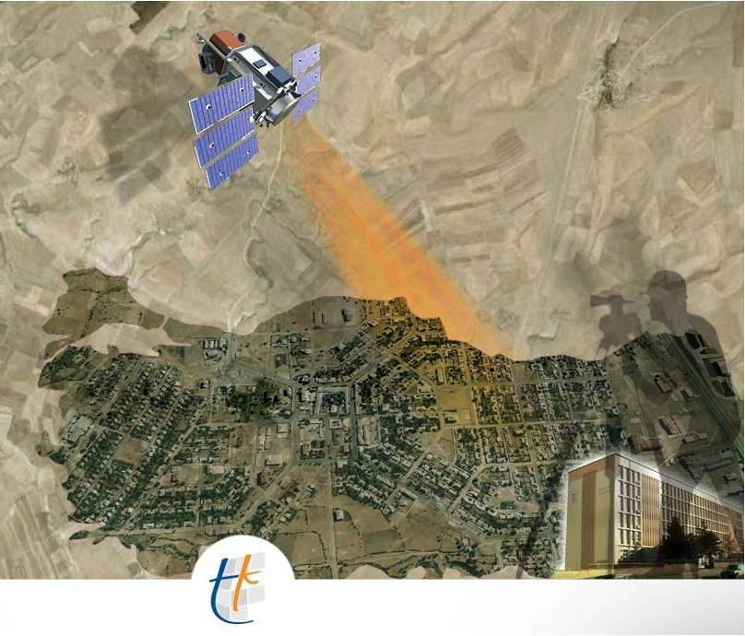

Kadastro Güncelleme Çalışmaları
KADASTRO DAİRESİ BAŞKANLIĞI
TEKNİK İNCELEME ve GÜNCELLEME BİRİMİ

Slide 2
YASAL DAYANAK
2018 tarihli Kadastro Güncelleme Yönetmeliği
2005 tarihli 5304 sayılı K.K değişiklik 22-a maddesi Yönetmeliği
1983 tarihli
2859 sayılı Yenileme Kanunu ve Yönetmeliği
Haritaların yenilenmesi
Bazı bürokratik işlemler
(Onay, İlan gibi) azaltıldı,
*Sınırlandırma hatası eklendi,
*3402 S.K. “2, 4, 14 ,17 ve 21 inci maddeler ile 13/b, 20 /b, c, d maddeleri uygulanmaz” maddeleri yönetmeliğe girmedi,
*22/a kapsam ve içerik yönünden Kanuna uygun olarak düzenlendi,
Kadastro yönüyle işleme tabi alanlar,
Mülkiyete yönelik işlemler,
Maddi ve yapısal hataların düzeltilmesi,
*3402/Ek-1 aynı anda yapılması
Güncel zemin durumunu tapu siciline aktarmak
v.b

Slide 3
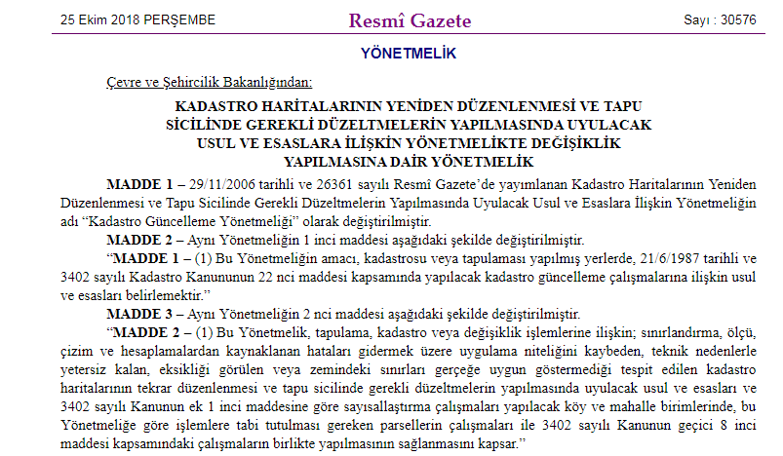
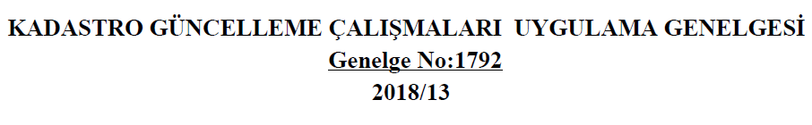
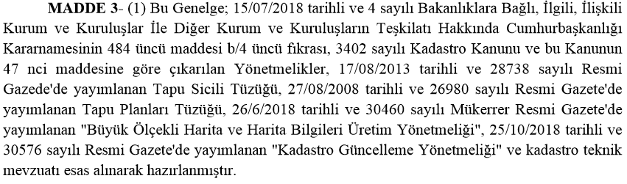
22-a Yönetmeliğinde değişiklik
KAPSAM
2010/18 ve 2010/19 nolu gng.’ler birleşti ve yürürlükten kalktı (devam eden işler)

Slide 4
GÜNCELLEME ÇALIŞMALARI
3402 S.K. 22/a
Mülkiyete Yönelik İşlemler
3402 S.K. EK-1
Kadastro Yönüyle İşleme Tabi Alanlar
Teknik sebeplerle yetersiz kalan
İntikal
Grafik veya Farklı Koordinat Sistemlerinde Üretilmiş Parseller
Tespit Dışı Alanlar
Uygulama niteliğini kaybeden,
Taksim
Orman olduğu gerekçesiyle Tespit dışı bırakılmış Alanlar
Miktara Bağlı Olarak Dağıtım Sonucu Oluşan Haritalar
Eksikliği görülen,
İfrazen Taksim
Tampon Bölgeler
Zemindeki sınırları gerçeğe uygun şekilde göstermeyen,
Kadastrodan kaynaklı hata ve eksikliklerin düzeltilmesi
Hataların düzeltilmesi ve Sayısallaştırma
Orman , Mera
Kadastral harita ve bilgilerin yeniden düzenlenmesi,
Tapu sicilinin güncellenmesi
Kadastrosunun yapılması
TAMAMININ EŞ ZAMANLI OLARAK MEVZUATLARINCA YAPILMASINI SAĞLAYAN GENEL BİR ÇALIŞMADIR.

Slide 5
GÜNCELLEME ÇALIŞMALARININ AMACI
HUKUKEN GEÇERLİ
GÜVENİLİR
GÜNCEL
Tapu planlarını oluşturmak ve çalışmalar sonucu elde edilen kadastral verilerin, Mekansal Bilgi Sistemine aktarılarak uluslararası standartlarda sunulmasının sağlanmasıdır.

Slide 6

Kadastro Güncelleme Alanının Belirlenmesi
Kadastro Güncelleme Alanları Kadastro Müdürlüğünce belirlenir!!!
KİM?
NE?
NEDEN?
NEREDE?
NASIL?
NE ZAMAN?
Personel Planlaması
22/a, Ek-1, Kadastro
Teknik Hatalar, TH vb.
Tamamı-Kısmi/Birim
Müdürlük veya İhale
Olur, Onay, Program

Slide 7
Güncelleme Yapılacak Parsellerin Belirlenmesi
3402/22-a İhtiyacı Olan Parseller
3402/Ek-1 İhtiyacı Olan Parseller
2005 Yılından Sonra Yapılan Orman, 2/B ve Geçici 8 Parselleri
Kadastro Yönüyle İşleme Tabi Parsel
Kamu Zararı Oluşmaması
Sınırlandırma, ölçü, çizim ve hesaplamalardan kaynaklanan hatalar
Grafik veya farklı Koordinat Sistemlerinde Üretilmiş Parseller
22-a’ya edilecek
3402 Sayılı Kanun ile birlikte
4342
3402/18
3402/4 ve Ek-5
3402/Geçici 8
KOM
22-a İhtiyacı Olan Parsel Yoksa Güncelleme Alanı Belirlemesi Yapılamaz.!!
İhaleye Çıkılacak Toplam Parsel Sayısı

Slide 8
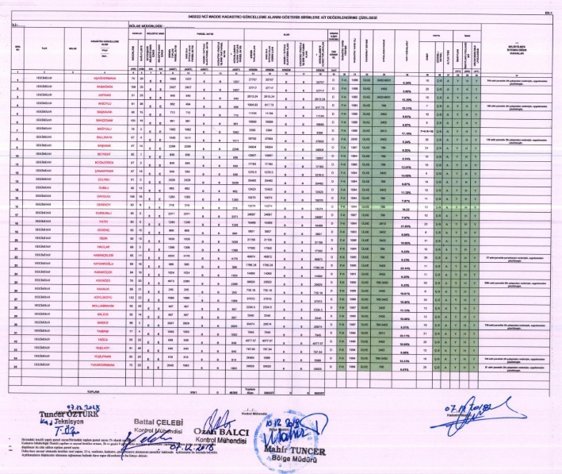
KADASTRO GÜNCELLEME ALANLARI
RESEN VEYA TALEP ÜZERİNE BELİRLENİR
Birimde güncellemeyi gerektiren hataların tespit edilmesi
Kamu yatırımı yapılacak yerlerde altlıkların değerlendirilmesi
v.b
İŞİN İHALELİ OLARAK YAPILABİLECEĞİ HUSUSUNA DİKKAT EDİLİR
Tespit dışı alanlarda yaklaşık parsel sayısının belirlenmesi!
“KADASTRO GÜNCELLEME ALANINI GÖSTERİR BİRİMLERE AİT DEĞERLENDİRME ÇİZELGESİ” DÜZENLENİR.
BÖLGE MÜDÜRLÜĞÜNCE GEREKLİ KONTROLLER YAPILIR, UYGUN BULUNMASI HALİNDE GENEL MÜDÜRLÜĞE GÖNDERİLİR.
Onaylı Değerlendirme Çizelgesi excel ve pdf ortamında parsel listeleri ise Excel formatında elektronik ortamda gönderilir.
(Fiziksel ek gönderilmez)
Kadastro Müdürlüğü ve Bölge Müdürlüğü Onayları

Slide 9
3402/22-a İhtiyacı Olan Parsellerin Belirlenmesi
3402/22-A
Teknik Nedenlerle Yetersiz Kalma
Uygulama Niteliğini Kaybetme
Eksikliği Görülme
Sınırlandırma, Ölçü, Çizim ve Hesaplama Hataları
Bir pafta teknik nedenlerle yetersiz kalmışsa, bu pafta aynı zamanda uygulama özelliğini de kaybeder.
Bir pafta zemindeki sınırları doğru göstermiyorsa, bu o paftanın teknik olarak yetersizliğinden kaynaklanır.
Bir pafta zemindeki sınırları doğrugöstermiyorsa, uygulama özelliğini yitirdiğinin de bir göstergesidir.
Bir paftanın eksikliği bulunuyorsa, bu pafta ile sağlıklı uygulama yapılması mümkün değildir.

Slide 10
3402/22-a İhtiyacı Olan Parsellerin Belirlenmesi
En az bir ada/mevki bazında veya dış sınırları teknik belgeleriyle uyumlu sabit ve /veya geçerli sınırla çevrili parsel grubundan oluşan alanda;
- Kadastro çalışmalarında yapılan; Sınırlandırma hataları, ölçü hataları, çizim (tersimat) hataları, hesap hataları,
- Kadastro çalışmaları sırasında oluşturulan belgelerde yıpranma, yırtılma, kopma, kaybolma,
Doğal afetler sonucu yeryüzünde oluşan hareketlilik sonucu oluşan değişiklikler (590 sayılı kararname kapsamında sayılan yerler),
Gelişen teknoloji sonucu daha hassas ölçü ve harita çizim tekniklerinin kullanılması gibi sebepler sonucunda, Paftalarda; teknik sebeplerle yetersizlikler, uygulama niteliğinin kalmaması, zemindeki sınırları gerçeğe uygun göstermeme gibi durumlar var ise;
Yoğun pafta-zemin uyumsuzlukları varsa,
Bu parseller güncelleme çalışmasında 3402/22-a kapsamında değerlendirilmelidir.

Slide 11
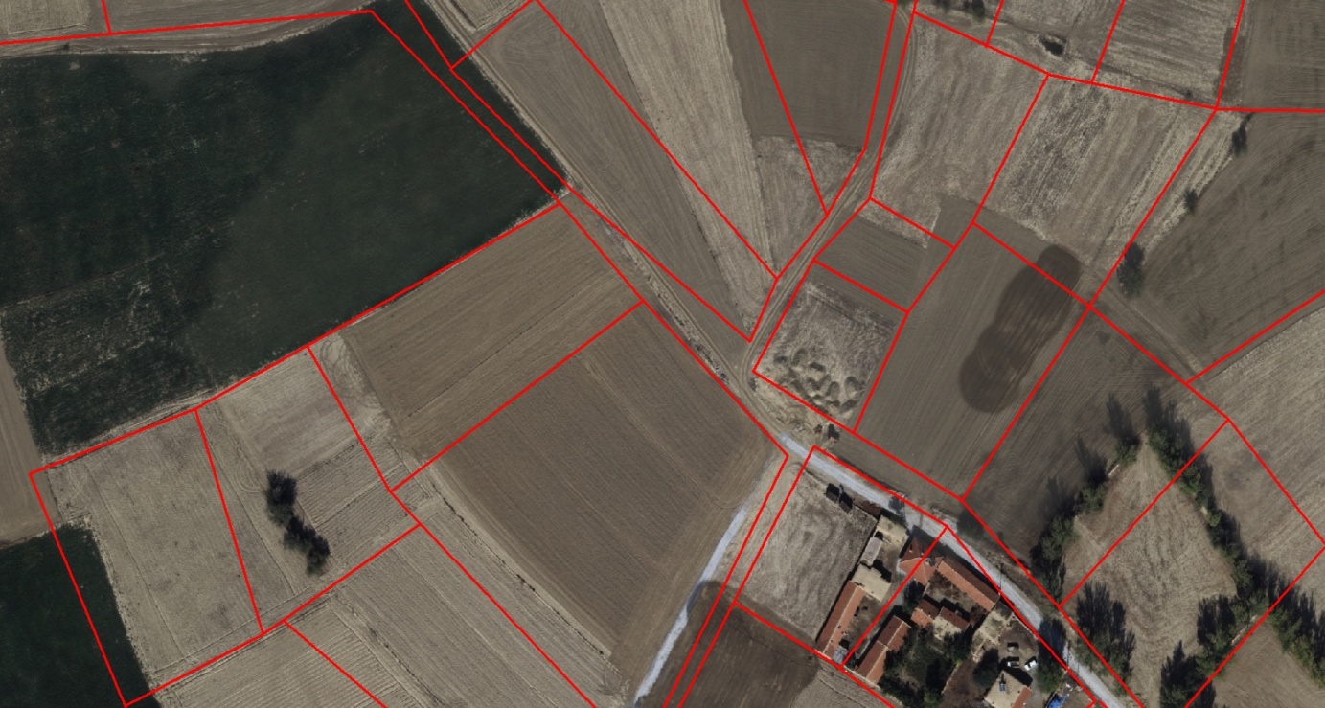
Nerelerde 22/a Yapılmalı?
*Pafta-zemin uyumsuzluğunun yoğun olduğu yerlerde,
*Ölçü değerlerine ulaşılamayan ve ayrıca paftasından da sağlıklı sayısallaştırma yapılamayan yerlerde,
*Mülkiyete yönelik işlemlerin olduğu parsellerde (Taksim-intikal-ifrazen taksim),
v.b yerlerde,

Slide 12
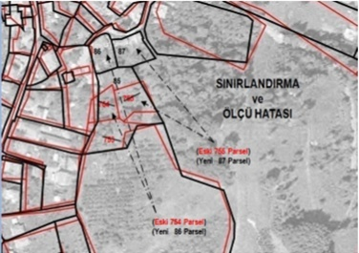
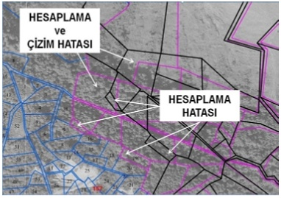
Sınırlandırma, Ölçü, Çizim ve Hesaplamalardan Kaynaklanan Hatalar
Taşınmazın sınırlarında, eylemli değişiklik olmadığı halde kadastro sırasında ölçü hataların yapılması, kadastro sırasında uygulanan kayıt sınırlarının sabit sınır niteliğinde olması ve halen zeminde mevcut olmasına karşın buna aykırı sınırlandırma yapılmış olması
Taşınmazın, kadastro sırasında sınırlandırma ve ölçü hatası olmamasına rağmen pafta çiziminde, jeodezik hesaplamalarında yapılan hatalar ve bu hatalara bağlı olarak yapılan hesaplama hatalarının varlığı

Slide 13
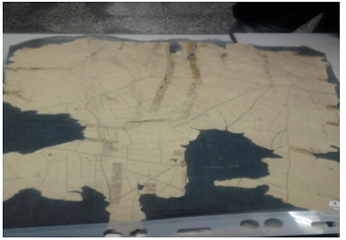
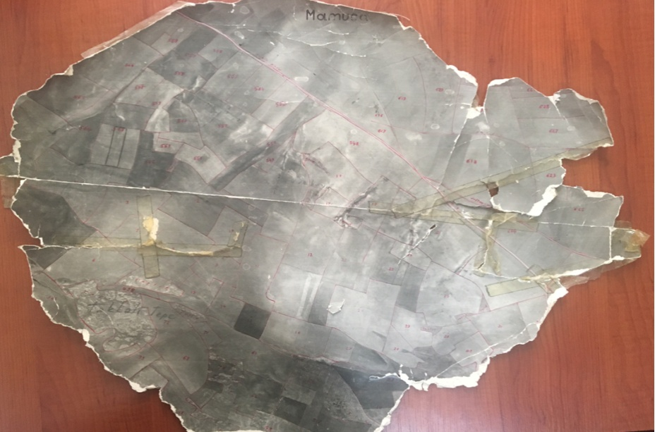
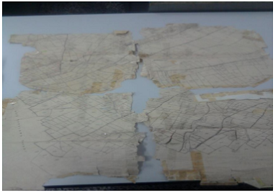
Eksikliği Görülme
Paftadaki bilgilerin okunamaz durumda olması ve bu bilgilerin orijinal belgelerinden de elde edilememesini veya bilgilerin yetersiz olması (Örneğin, pafta altlıkların zaman içerisinde deformasyona uğrayarak bilgi eksikliklerinin oluşması )

Slide 14
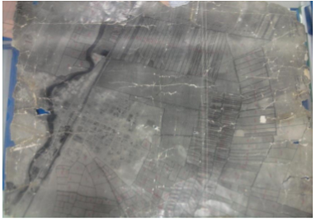
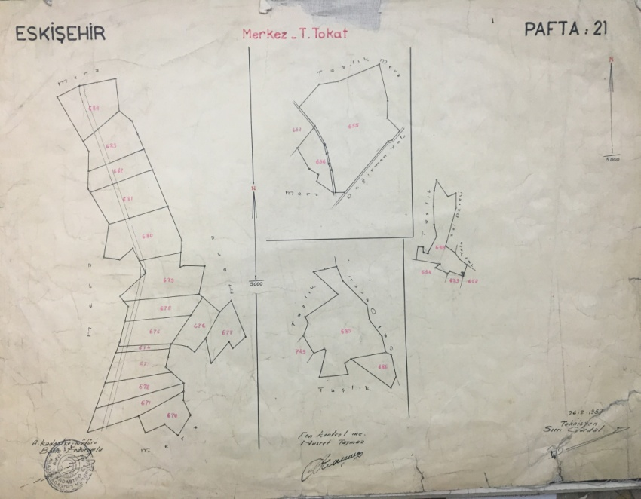
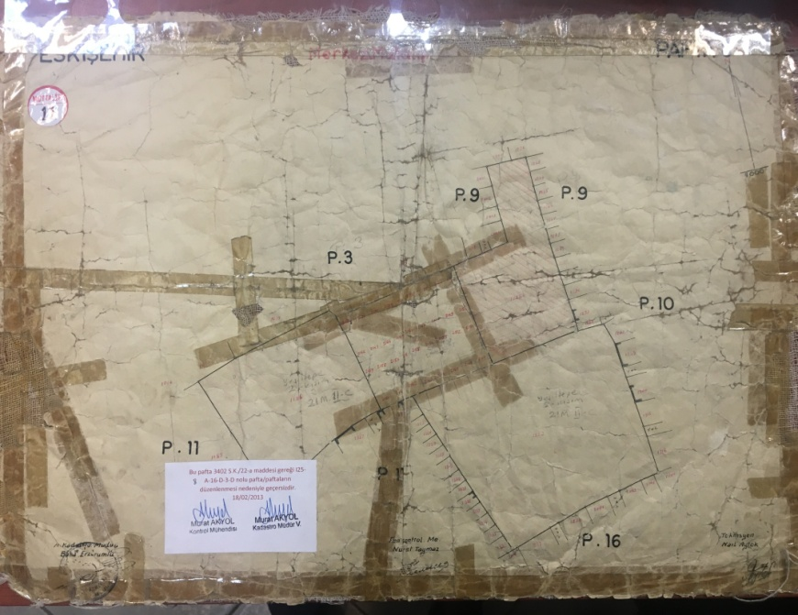
Teknik Nedenlerle Yetersiz Kalma
Paftanın yapım tekniğinin, teknik yönetmelikte öngörülen hassasiyeti sağlamaması (Örneğin, fotoplan haritalar, haritanın merkezindeki ölçek ile kenarlarındaki ölçek arasındaki farklılıklar)

Slide 15
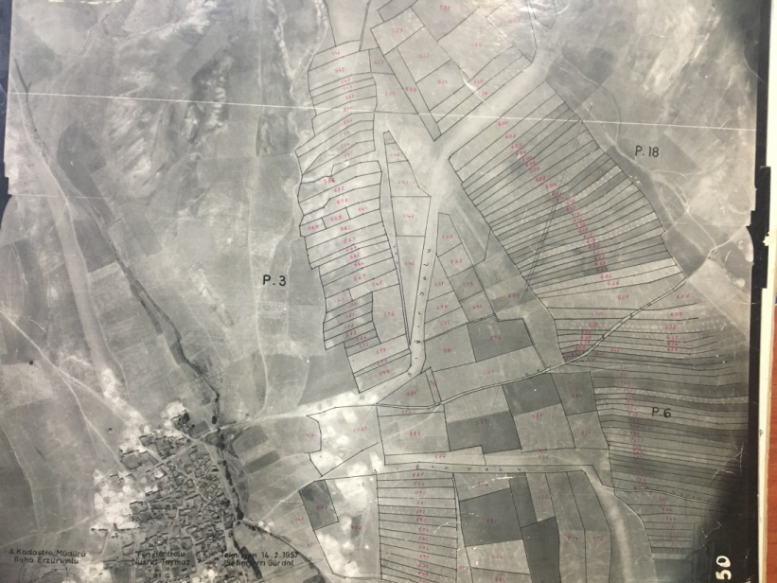
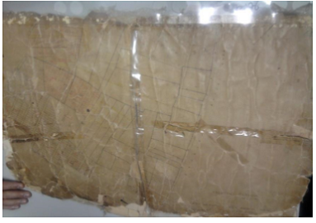
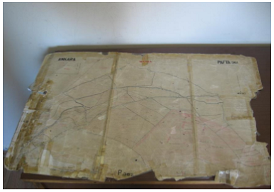
Uygulama Niteliğini Kaybetme
Paftanın veya dayanağı olan bilgi ve belgelerin zemine uygulama kabiliyetinin bulunmaması (Örneğin, deformasyonu yüksek olan pafta altlıklarının zaman içerisinde zemini yansıtmayacak şekilde ve düzensiz olarak genişlemesi, daralması)

Slide 16
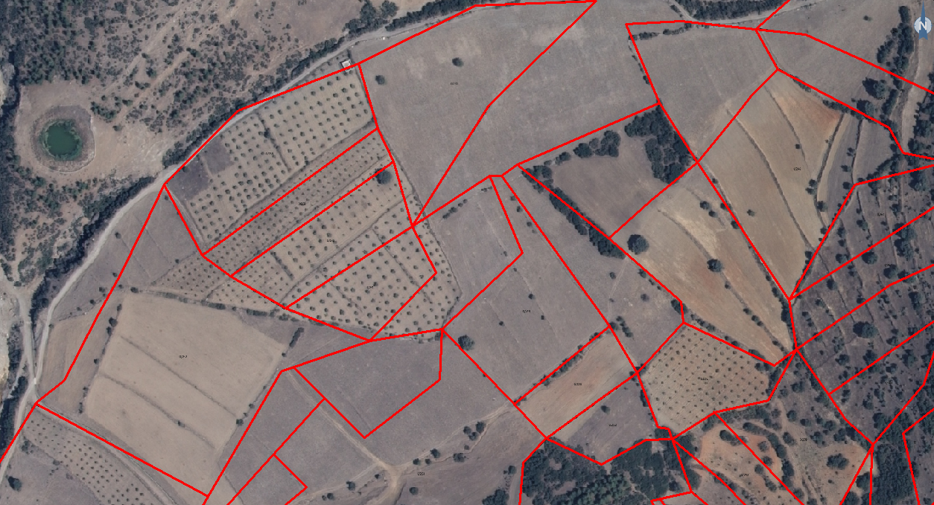
Zemindeki Sınırları Gerçeğe Uygun Göstermeme
Yapım tekniği ve uygulama niteliği yeterli olan paftalarda; hatalı sınırlandırma, ölçü, çizim ve hesaplamalardan kaynaklanan sebeplerle paftalardaki sınırlar ile kadastro sırasında belirlenen ve zeminde değişmemiş sınırlar arasında yanılma sınırını aşan farkların bulunması (Örneğin, tesis kadastro çalışmalarından bu güne zemindeki sınırların değişmemesine rağmen paftaların ve dayanağı teknik belgelerin zemin ile farklılıklar göstermesi, mükerrerlikler ve açıklıklar )

Slide 17
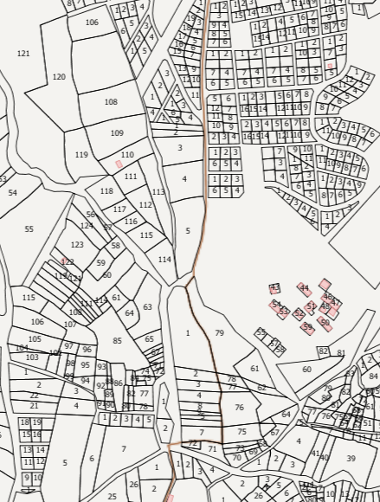
Komşu birimde 22-a ihtiyacı olan ve kenarlaşan parsellerin çalışmalara dahil edilmesi gerekliliği
A BİRİMİ
22-a alanı
B BİRİMİ
Eklenecek
alan
B birimi olarak listeye eklenir. B biriminden çalışmaları yapılır. Çalışmalar sırasında fark edilmesi durumunda ise ek onay alınarak çalışmalara devam edilir.

Slide 18
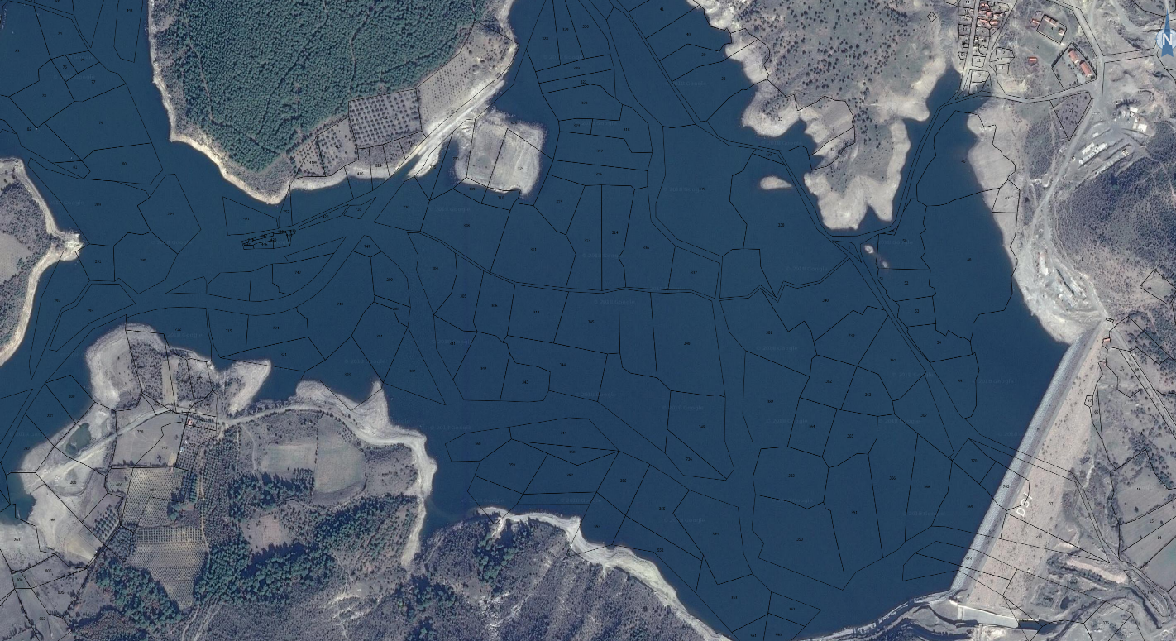
Baraj, gölet altındaki parsellerde ölçü değerlendirme yapılamayacağından 22-a kapsamına alınmamalıdır

Slide 19
3402/Ek-1 İhtiyacı Olan Parsellerin Belirlenmesi
Ülke koordinat sistemine göre memleketin kadastral veya topoğrafik kadastral haritasına dayalı olarak taşınmaz malların sınırlarını arazi ve harita üzerinde belirterek hukukî durumlarını tespit etmek suretiyle 4721 sayılı Türk Medeni Kanununun öngördüğü tapu sicilini kurmak, mekânsal bilgi sisteminin alt yapısını oluşturmaktır.
Amaç
Grafik veya farklı koordinat sistemlerinde üretilmiş olan haritaların ve verilerin, zemin çalışmaları ile birlikte değerlendirilerek tespit edilebilen hataları giderilmiş olarak mekansal bilgi sitemine uygun nitelikte teknik olarak öngörülen koordinat sisteminde güncellenmesi ve mekansal bilgi sistemine uygun hale getirilmesi
Kapsam
Tapulama/Kadastro sonucu üretilen sayısal nitelikte olmayan haritalar ile bunlar üzerinde yapılan değişiklik işlemleri sonucu üretilen haritalar ve ITRF96 koordinat sistemi haricinde bir koordinat sisteminde üretilmiş olan tapulama/ kadastro haritaları
3402 S.K. 1. maddesi
İTRF96 koordinat sisteminde üretilmiş veya daha önceden sayısallaştırma uygulaması yapılmış parseller 3402/ Ek-1’ e konu edilemez.

Slide 20
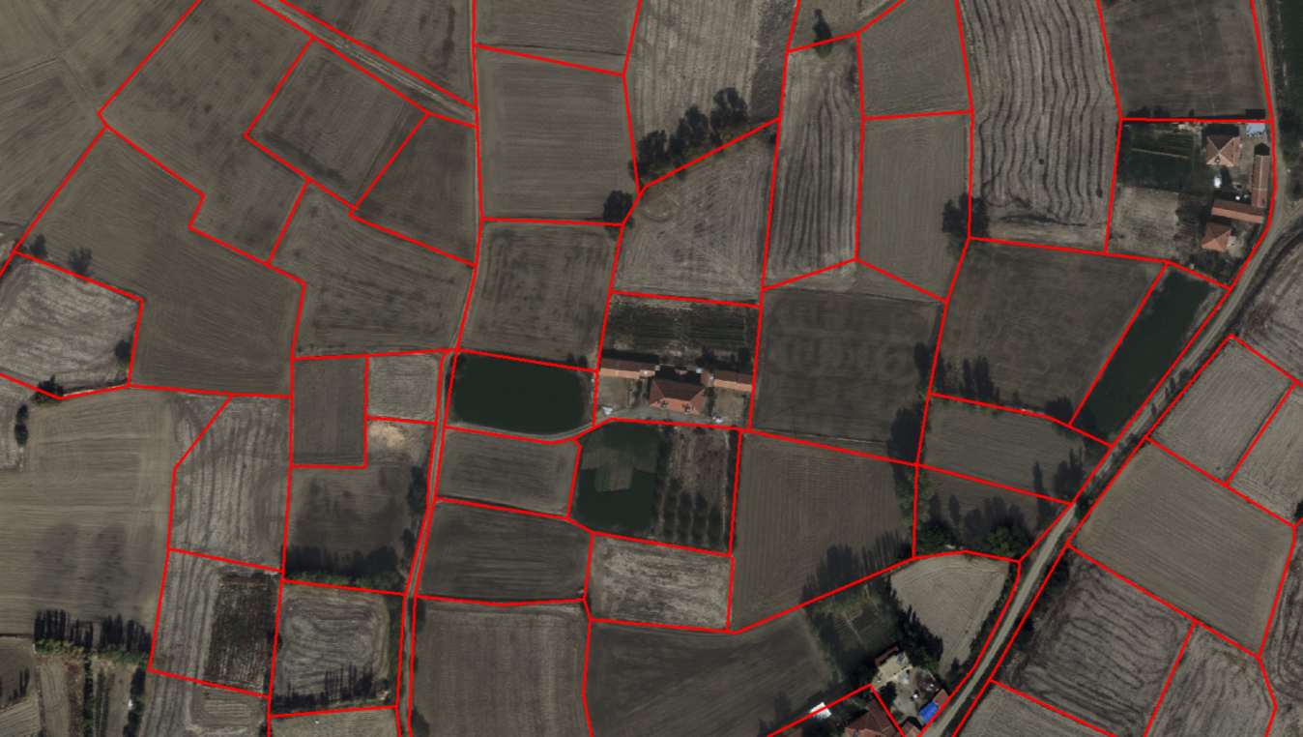
Nerelerde 3402/Ek-1 Yapılmalı ?
* Mümkün olduğunca pafta zemin uyumu bulunan ve nadiren uyumsuzluk olduğu bilinen yerlerde ,
*Dağıtım sonucu oluşan parsellerde,
*İTRF 96 sisteminde olmayan parsellerde,
*Daha önce sayısallaştırma yapılmış olmamalı,
*Adanın bir kısmı teknik belgelerine uygun, sabit ve geçerli sınırlara dayalı parsel grubunda,
*Tapu Müdürlüğünce kimlik bilgisi, hisse hatası vb. olduğu bildirilen yerler ile hazırlık safhasında veya arazi çalışmalarında vatandaşlar tarafından intikal, taksim gibi işlem talep edilen yerler talebin yoğunluğuna göre 22/a ya konu edilebilir.

Slide 21
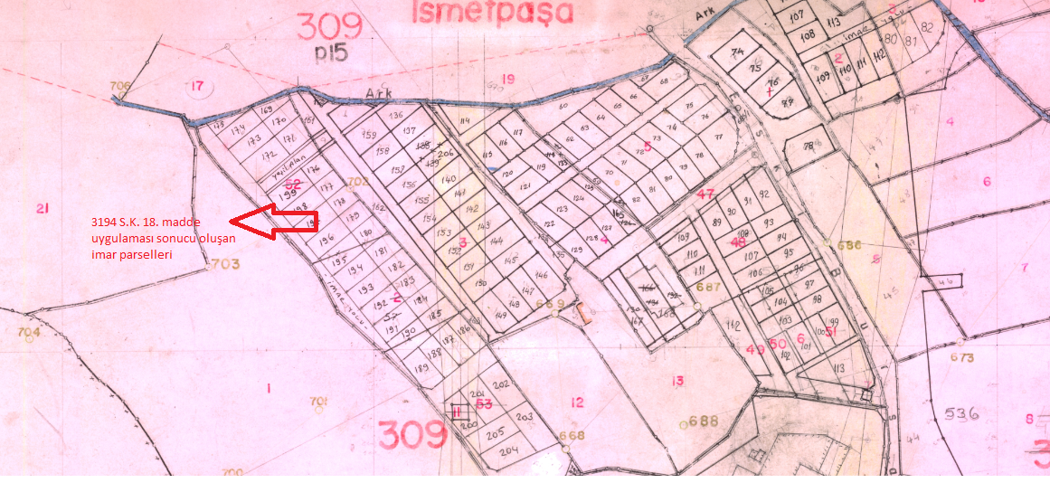
Dağıtım sonucu oluşan parseller 22-a uygulamasına konu edilmez. 3402/Ek-1 kapsamında değerlendirilmelidir.

Slide 22
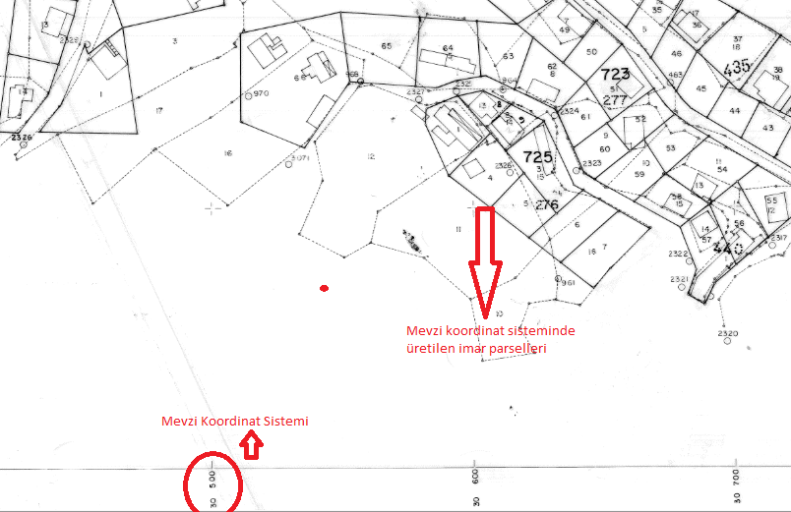
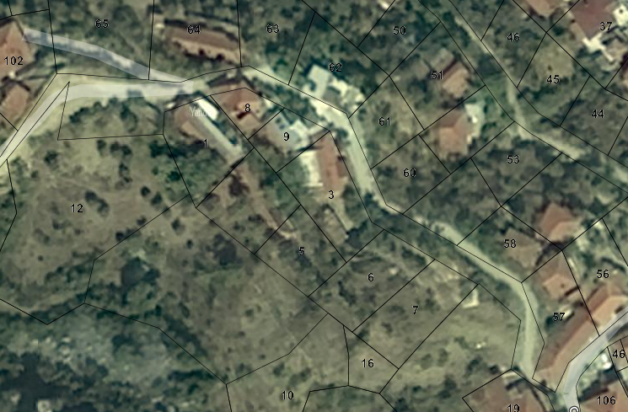
3402/Ek -1 uygulamasına konu parseller
Pafta durumu
Zemin durumu

Slide 23
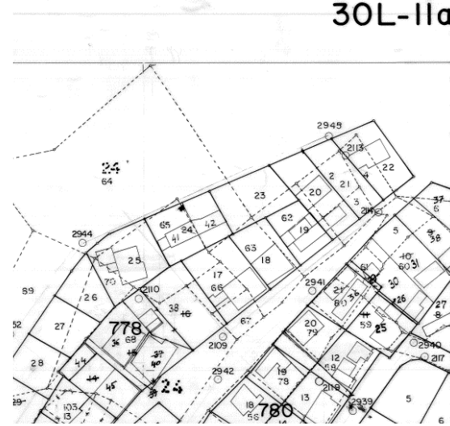
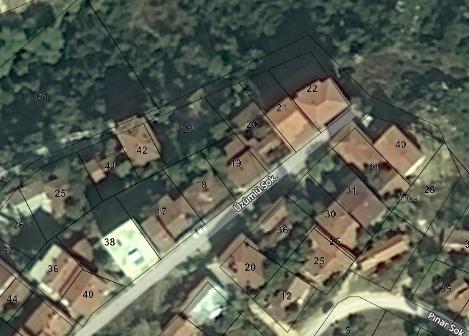
Pafta durumu
Zemin durumu

Slide 24
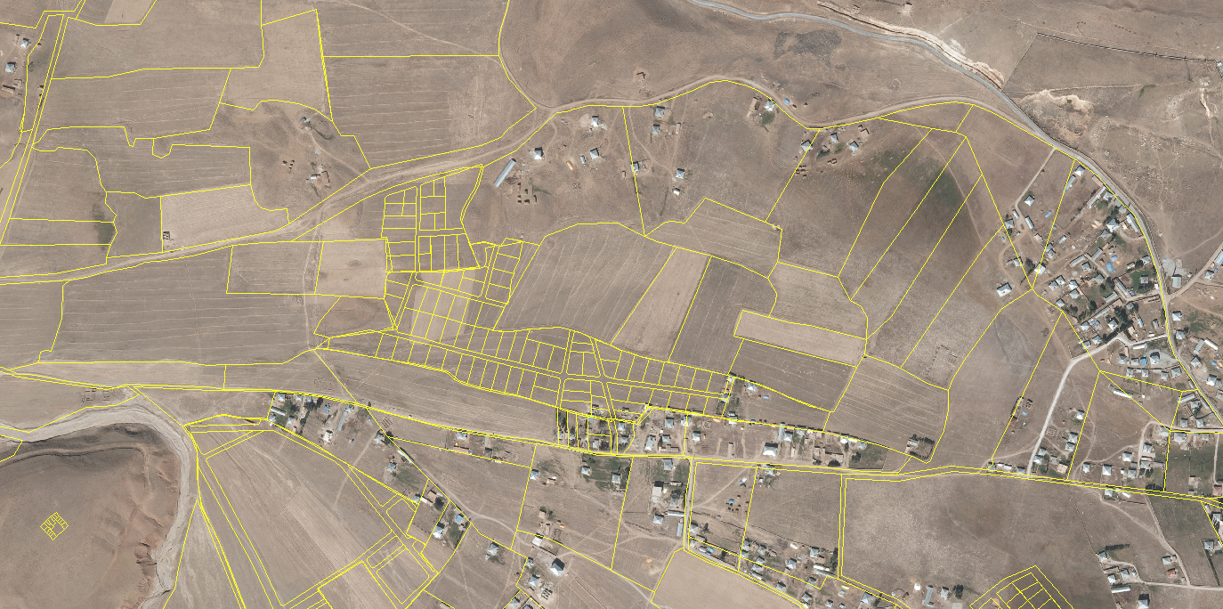
Dağıtıma tabi imar parselleri Ek-1 yönüyle çalışmaya alınmalı
İşgale uğramış olan tescilli hazine parsellerindeki zemindeki kullanım güncellemenin konusu değildir. Zemin kullanımı dikkate alınmadan ana parselin pafta zemin uyumuna göre 22/a veya Ek-1 yapılır.
Kadastro parselleri, Pafta-zemin uyumu var ise Ek-1 yönüyle çalışmaya alınmalıdır.

Slide 25
Ek-2a , Ek-2b ve Ek-2c Parsel Listelerinin Düzenlenmesi
Güncelleme Yapılacak Birimde;
Kamu Zararı Oluşmaması
Ek-2a
(22-a)
Ek-2b
(Ek-1)
Ek-2c
Kısmi olarak 22-a çalışması yapılması
3402/22-a, 3402/Ek-1 birlikte yapılmasının planlanması
2005 yılından sonra Kadastro Müdürlüğü /İhaleli yapılan ve sayısal üretilen 2005 yılından sonra sayısal olarak üretilen Orman, 2/B ve Geçici 8 parselleri
Tapulama/kadastro sonrasında idari taksimat değişikliği sonucu oluşan parsellerin bulunması
Birimde 22-a ile birlikte Ek-1 varsa
22-a’ya eklenir ihaleye eklenmez
Birimde Ek- 1 Parselleri varsa

Slide 26
LİSTELER HAZIRLANIRKEN DİKKAT EDİLECEK HUSUSLAR
Resmi idari taksimat
SAĞLIKLI ENVANTER VE
DOĞRU PLANLAMANIN ÖNEMİ
En az bir ada bazında veya teknik belgelerine uygun sabit-geçerli sınırlarla çevrili alanlarda
Tapu kütüğü,fen klasörü ve paftası eşleştirilmek suretiyle kesin parsel sayısının belirlenmesi
Komşu birimde kenarlaşma sorununun olup olmadığının araştırılması
ITRF 96 sisteminde olan veya daha önce sayısallaştırma sonucu oluşan parsellerde pafta zemin uyumsuzluğu varsa 22/a da değerlendirilir.
Birimin genel sınırı ile komşu birim genel sınırı arasında tampon bölge mevcut ise; idari sınıra göre tampon bölgede kadastro yönüyle değerlendirilecek parsel sayısı
VB....

Slide 27

Birimin Genel Sınırı
Ek-2b düzenlenir
Ek-2a düzenlenir
3402/Ek-1 yönüyle
çalışma yapılacak alan
3402/22-a yönüyle
Çalışma yapılacak alan
Tespit Dışı
Alan
TH
Orman,2/B
Tespit Dış Alanlarda yapılacak Çalışmalara İlişkin Parsel Listesi düzenlenmez, bu alanlardaki tahmini parsel sayısı Değerlendirme Çizelgesinde belirtilir.
Ek-2c düzenlenir. (2005 yılından sonra)

Slide 28
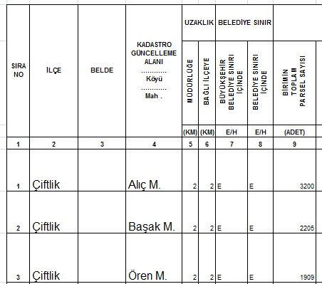
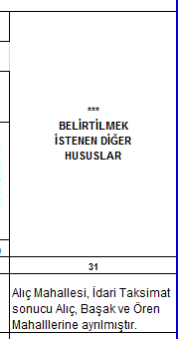
İDARİ TAKSİMAT VARSA;
Ören Mahallesi (1909)
Alıç Mahallesi (7314)
Alıç Mahallesi
(3200)
Başak Mahallesi (2205)
Düşünceler sütununda belirtilir.
Birim bazlı Ek-2a, ve varsa Ek-2b ve Ek-2c
Düzenlenir.

Slide 29
 |  |  |  |  |  |  |  | EK-2/a
Kadastro Güncelleme Alanındaki 22-a Maddesi Kapsamına Alınan Parsel Listesi
İLİ:A İLÇESİ:ÇİFTLİK
SIRA | PAFTA NO | ESKİ MAH/KÖY | YENİ MAH/KÖY | ADA NO | PARSEL NO |  | YÜZÖLÇÜMÜ (m²) | DÜŞÜNCELER
1 | 1 | Alıç M. | Başak M. | - | 1 |  | 1500.00
2 | 1 | Alıç M. | Başak M. | - | 2 |  | 9250.00
3 | 1 | Alıç M. | Başak M. | - | 3 |  | 4900.00
4 | 1 | Alıç M. | Başak M. | - | 4 |  | 4600.00
5 | 1 | Alıç M. | Başak M. | - | 5 |  | 4100.00
6 | 1 | Alıç M. | Başak M. | - | 6 |  | 5250.00
7 | 1 | Alıç M. | Başak M. | - | 7 |  | 2900.00
8 | 1 | Alıç M. | Başak M. | - | 8 |  | 1600.00
9 | 1 | Alıç M. | Başak M. | - | 9 |  | 866.00
10 | 1 | Alıç M. | Başak M. | - | 10 |  | 730.00
11 | 1 | Alıç M. | Başak M. | - | 11 |  | 1950.00
12 | 1 | Alıç M. | Başak M. | - | 12 |  | 1400.00
13 | 1 | Alıç M. | Başak M. | - | 13 |  | 1010.00
 |  |  |  |  |  |  |  | EK-2/b
Kadastro Güncelleme Alanındaki Ek 1 Maddesi Kapsamına Alınan Parsel Listesi
İLİ:A İLÇESİ:ÇİFTLİK
SIRA | PAFTA NO | ESKİ MAH/KÖY | YENİ MAH/KÖY | ADA NO | PARSEL NO |  | YÜZÖLÇÜMÜ (m²) | DÜŞÜNCELER
1 | 1 | Alıç M. | Başak M. | - | 112 |  | 2400.00
2 | 1 | Alıç M. | Başak M. | - | 113 |  | 2890.00
3 | 1 | Alıç M. | Başak M. | - | 114 |  | 1750.00
4 | 1 | Alıç M. | Başak M. | - | 115 |  | 4050.00
5 | 1 | Alıç M. | Başak M. | - | 116 |  | 4150.00
6 | 1 | Alıç M. | Başak M. | - | 117 |  | 1900.00
7 | 1 | Alıç M. | Başak M. | - | 118 |  | 4400.00
8 | 12 | Alıç M. | Başak M. | - | 119 |  | 3400.00
9 | 12 | Alıç M. | Başak M. | - | 120 |  | 2400.00
10 | 12 | Alıç M. | Başak M. | - | 121 |  | 1015.00
11 | 12 | Alıç M. | Başak M. | - | 122 |  | 19950.00
12 | 13 | Alıç M. | Başak M. | - | 123 |  | 1700.00
13 | 13 | Alıç M. | Başak M. | - | 124 |  | 3800.00
BİRİM BAZLI OLARAK Ek-2a ,Ek-2b ve Ek-2c LİSTELERİ DÜZENLENİR.
Tüm birimler bir arada
SIRA NO | İLÇE | BELDE | KADASTRO GÜNCELLEME ALANI ………… Köyü ………… Mah . | UZAKLIK |  | BELEDİYE SINIR |  | PARSEL SAYISI
 |  |  |  | MÜDÜRLÜĞE | BAĞLI İLÇEYE | BÜYÜKŞEHİR BELEDİYE SINIRI İÇİNDE | BELEDİYE SINIRI İÇİNDE | BİRİMİN TOPLAM PARSEL SAYISI | 3402/ 22-A İHTİYACI OLAN PARSEL SAYISI | 3402/EK 1 İHTİYACI OLAN PARSEL SAYISI | 2005 YILINDAN SONRA YAPILAN ORMAN, 2B VE GEÇİCİ 8 PARSEL SAYISI | KADASTRO YÖNÜYLE İŞLEME TABİ PARSEL SAYISI | ** İHALEYE ÇIKILACAK TOPLAM PARSEL SAYISI (10+11+13-12)
 |  |  |  | (KM) | (KM) | E/H | E/H | (ADET) | (ADET) | (ADET) | (ADET) | (ADET) | (ADET)
1 | 2 | 3 | 4 | 5 | 6 | 7 | 8 | 9 | 10 | 11 | 12 | 13 | 14
1 | ÇİFTLİK |  | BAŞAK M. | 2 | 2 | E | E | 2205 | 1500 | 705 | 0 | 0 | 2205

Slide 30
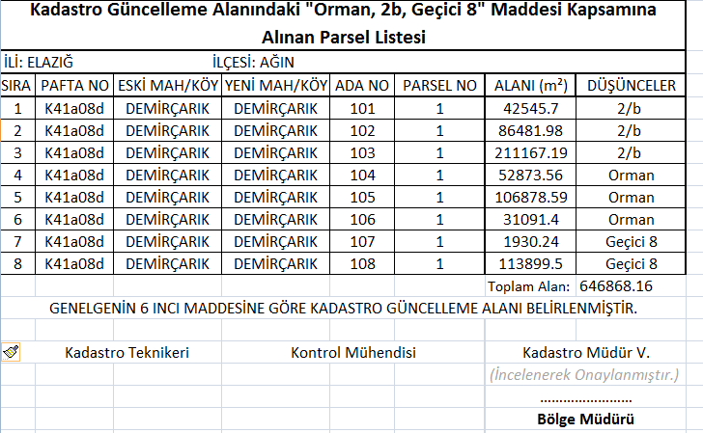
2005 Yılından Sonra Yapılan Orman, 2/b ve Geçici 8 Parsel Sayısı
2005 yılından sonra ihaleli/müdürlük imkanlarıyla yapılan orman, 2/B, 3402/Geçici 8 inci madde kapsamındaki çalışmalar sonucu sayısal olarak üretilen parseller ile güncellemeye konu kadastro parsellerinin kenarlaşma sorunlarının tespit edilmesi durumunda (Ek-2/c) liste düzenlenir. Söz konusu parseller 22-a uygulamasına konu edilir. Değerlendirme çizelgesinin düşünceler sütununda gerekli açıklamalar yapılır. Bu parseller ayrıca Ek-2a listesinde de gösterilir.

Slide 31
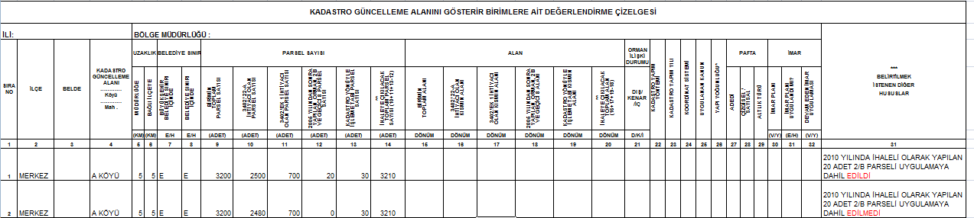
İhaleye Çıkılacak (Güncelleme Yapılacak) Toplam Parsel Sayısının Belirlenmesi
İhaleye Çıkılacak Parsel Sayısı; Kadastro Müdürlüğü/İhaleli yapılan ve sayısal üretilen orman, 2/B ve Geçici 8 parsellerin sayısının güncelleme yapılacak toplam birim parsel sayısından çıkartılması ile elde edilen toplam parsel sayısıdır.
2005 yılından sonra Kadastro Müdürlüğü /İhaleli yapılan ve sayısal üretilen 2005 yılından sonra sayısal olarak üretilen Orman, 2B ve Geçici 8 parselleri İTRF 96 sisteminde olduğundan 22-a çalışmalarına konu edilir, Ek-1’ e konu edilmez.
Bu parseller Ek-2/a listesinde de gösterilir, ilaveten bölge müdürlüğü onaylı Ek-2c listesi düzenlenir.

Slide 32
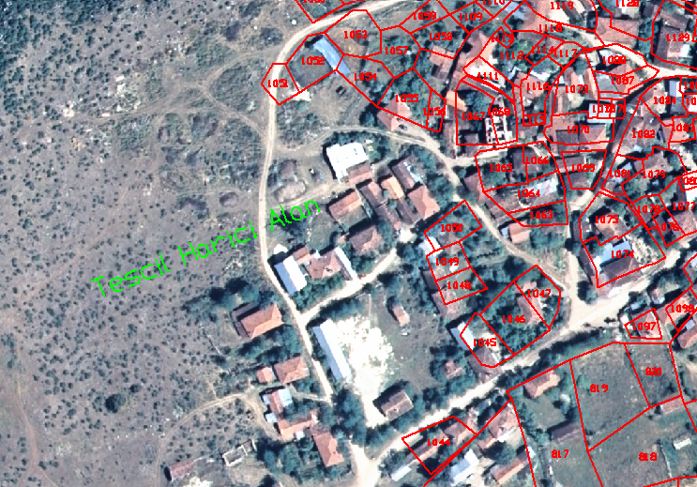
KADASTRO YÖNÜYLE İŞLEME TABİ ALANLAR
KEŞİF (yaklaşık parsel sayısı)
3402 sayılı Kanununa göre kadastroya tabi tutulmuş alanlarda (tespit dışı bırakılmaması gerektiği halde) orman olduğu gerekçesiyle tespit dışı bırakılmış alanlar,
3402 sayılı Kanunun yayımı tarihinden yapılan çalışmalarda kadastro güncelleme alanı içerisinde; tapulama veya kadastro çalışmalarında tespit dışı bırakılan tapuda kayıtlı taşınmazlar ile kamu kurum ve kuruluşlarına ait yerlerde ve çalışma alanı içinde orman olduğu gerekçesiyle tespit harici bırakılan alanlarda, daha sonra kesinleşen orman kadastrosu sonucunda orman sınırı dışında kalan tapulu ve tapusuz taşınmazlar ise 3402 sayılı Kanun hükümlerince kadastro yapılır.
3402 S.K. Öncesi
3402 S.K. sonucunda
AYRI DEĞERLENDİRİLİR.

Slide 33
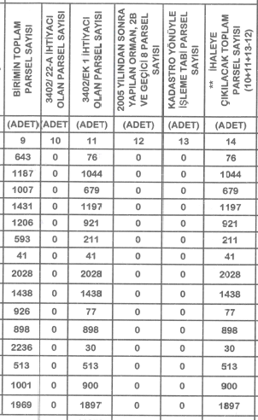
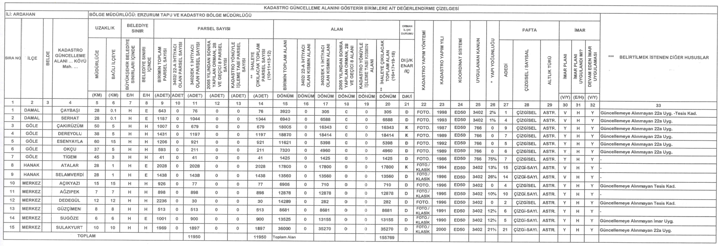
Sadece Ek-1 varsa; Sayısallaştırma Yönetmeliği ve 2012/15 sayılı genelge kapsamında değerlendirilmeli
Hatalı Değerlendirme Çizelgesi
Birimde sadece 3402 S.K. EK-1 kapsamında uygulama yapılacak ise Güncelleme Çalışmalarına konu değildir. 2012/15 sayılı genelgeye göre çalışma yapılmalıdır.
Kadastro güncelleme çalışmaları 22/a çalışmaları ile birlikte mevzuatınca eş zamanlı değerlendirilir.
Kadastro Yapım yılı kamu zararı yönünden önemli

Slide 34
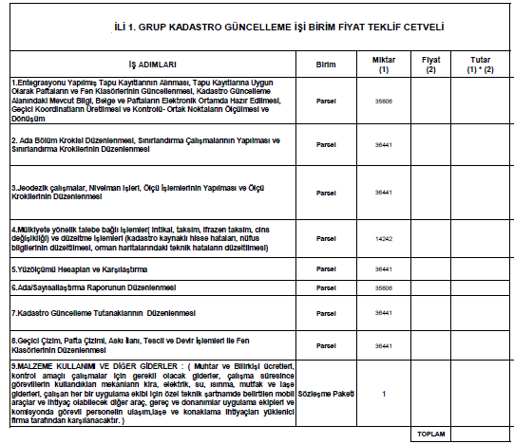
Çalışma yapılacak taşınmazların belirlenmesinde parsel sayılarının önemi
3402 S.K. 22/a
3402 S.K. Ek-1
Uygulamalar arası geçişlerin mümkün olduğu gözetilerek ölçü işlemleri detaylı yapılmalı
Kadastro yönüyle çalışma yapılacak alanda yaklaşık parsel sayısı (keşifte miktar artışı – azalışı)??
Yüklenici firma ile yaşanacak idari sorunlar (süre uzatımı gibi)

Slide 35

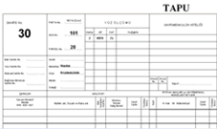

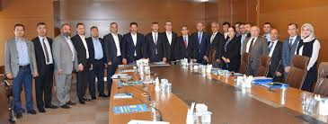

HAZIRLIK ÇALIŞMALARI
Davalı taşınmazların listesinin alınması,
TAPU KÜTÜĞÜ
Belirtmelerin yapılması,
FEN KLASÖRÜ
Kadastro Müdürlüğü
Bölge Müdürlüğü
Genel Müdürlük
Yüklenici
Mülki Amir
Personel görevlendirilmesi,
Mahkemeler
Muhtarlıklar
İlan ve Duyuruların yapılması
Belediyeler
Tarım Orman
Maliye
Varsa diğer kurumlar…

Slide 36
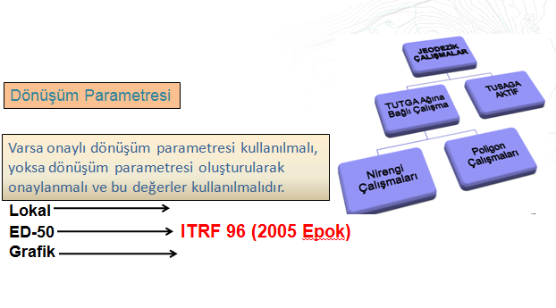

Nirengi Çalışmaları
Jeodezik Çalışmalar
Poligon Çalışmaları
TUREF
Bilgi, Belge ve Paftaların Elektronik Ortama Aktarılması
a)Kadastro Paftalarının Raster Görüntüleri,
b)Kadastro Ölçü Değerlerinden Elde Edilen Sayısal Veriler,
c)Fotogrametrik Harita,
d)Halihazır Harita,
e)Ortofoto,
f)Diğer Amaçlı Haritalar,
g)Jeodezik Noktalara Ait Veriler, v.b.

Slide 37
Kadastro Güncelleme Ekibinin Oluşturulması
3402/22-a Yönüyle İşleme Tabi Parsellerde
Kadastro Yönüyle İşleme Tabi Parsellerde
3402/Ek-1 Yönüyle İşleme Tabi Parsellerde
3402 S.K. 3. maddesine göre kadastro güncelleme ekibi oluşturulur. (İhale ya da İhalesiz iş durumuna göre personel durumu değişir.)
Sayısallaştırma ekibi
2 Kadastro Teknisyeni/ Tekniker
Ek-1 var ise dahil olur
Kadastro Teknisyeni/ Tekniker
+
+
Muhtar
Mühendis/ Kontrol memuru
+
Güncelleme biriminin kontrolünden sorumlu
+
3 bilirkişi
Kontrol Mühendisi

Slide 38
Kadastro Güncelleme Alanının İlanı
Çalışmalara başlanmadan en az 15 gün önce
Kadastro Çalışma Alanında
Kadastro Bölgesi Merkezinde
Bölgenin Bağlı Olduğu İl Merkezinde
Alışılmış Vasıtalarla Duyurulur.
Varsa, Yerel Gazete İle İlan Edilir, İlana Dair Tutanak Düzenlenir.
Kısmi olarak 22-a çalışması yapılacak alanın bulunduğu köy veya mahalle biriminde kadastro yönüyle işleme tabi alan ve diğer çalışmalar var ise, çalışma alanı bazında iş programı ve ilanların yapılması gerekir.

Slide 39
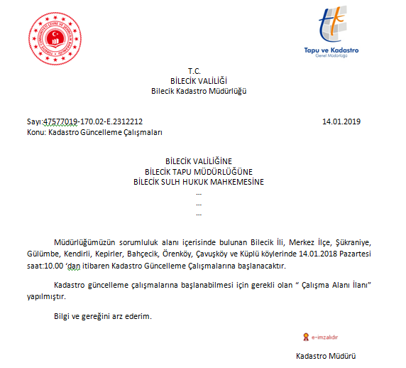
İlan ve Duyuruların Yapılması
Mülki Amir
Mahalli Hukuk ve Kadastro Mahkemeleri
Milli Emlak Müdürlüğü
Tarım ve Orman Bakanlığı Mahalli Birimleri
Tapu Müdürlüğü
Diğer İlgili Kamu Kurum ve Kuruluşları

Slide 40
Teknik Bilgi ve Belgelerin Temini
  TAPULAMA / KADASTRO
  ÖNCESİ
  İLE
  TAPULAMA / KADASTRO
  YAPIMINDAKİ
  BİLGİ ve BELGELER
FEN KLASÖRÜ,
TAPU KAYITLARI,
SENETSİZ DEFTERLERİ,
KAYIT VE İKTİSAP MİKTARLARI
HAVA FOTOĞRAFI
FOTOGRAMETRİK HARİTA (ST) Kıymetlendirilmemiş

Slide 41
Teknik Bilgi ve Belgelerin Temini
  TAPULAMA / KADASTRO
  SONRASI
  BİLGİ ve BELGELER
HALİHAZIR HARİTALAR
DEĞİŞİKLİK BELGELERİ
APLİKASYON KROKİLERİ
MAHKEME BİLGİ ve BELGELERİ
DİĞER KURUMLARA AİT HARİTA ve TUTANAKLAR
ORMAN
İMAR
KAMULAŞTIRMA …..v.b.

Slide 42
Teknik Bilgi ve Belgelerin Temini
KADASTRO PAFTASI ve KOPYASI/OZALİTİ
  TAPULAMA / KADASTRO
  ÖNCESİ
  İLE
  TAPULAMA / KADASTRO
  YAPIMINDAKİ
  BİLGİ ve BELGELER
NİRENGİ, POLİGON HESAPLARI VE KOORDİNATLARI
NİRENGİ, POLİGON RÖPERLERİ
SINIRLANDIRMA ve ÖLÇÜ KROKİSİ (TESİS)
TAPULAMA VE TESİS KADASTRO ÖLÇÜLERİ VE KOORDİNATLARI
TAPULAMA VE TESİS KADASTRO TUTANAKLARI
YÜZÖLÇÜMÜ HESAPLARI

Slide 43

Dava Listelerinin İstenmesi
ÇALIŞMALARA BAŞLANILMADAN ÖNCE KADASTRO MÜDÜRÜ TARAFINDAN YAZI İLE TEMİN EDİLİR.
Çalışma alanı içerisinde kalan taşınmazlara yönelik mahalli hukuk ve kadastro mahkemelerinde devam eden davalar ile hükme bağlanmış olup da henüz kesinleşmeyen davaların listesi,
Kadastro yönüyle işleme tabi alana ilişkin tescil davası (tespit dışı kalan yerlerde tescil davası) açılan yerler ile bu alana bitişik parsellerin sınırlarına yönelik yargıya intikal etmiş ve halen devam eden bir dava bulunup bulunmadığı,
Mahalli mahkemelerce, kadastro müdürlüğü tarafından köy veya mahalle ismi bildirilmek suretiyle istenilen dava listeleri fiziki ya da elektronik ortamda kadastro müdürlüğü yetkili personelinin incelemesine açılır.

Slide 44
ANCAK;
Tapu kütüğünde davalı bulunan, dosya numarası bulunmayan ve mahkemelerden alınan davalı parseller listesinde de bulunmayan parseller için;
Çalışma kapsamındaki parsellerden davalı olanlarda davanın mahiyetinin, sınıra mı? yüzölçümüne mi? yoksa malike mi? yönelik olduğu hususu araştırılarak değerlendirilmeli, tapu kütüğünde davalı bulunan, dosya numarası bulunmayan ve mahkemelerden alınan davalı parseller listesinde de bulunmayan parseller için; kadastro tutanağı, komşu parsellerin kadastro tutanakları, tapuya devir listesi (bu listede belirtilen ilgili evraklar) etraflıca incelenmeli,
Ayrıca, muhtar ve bilirkişilerden davalı parselin ilgililerinin tespiti halinde ilgililerinden ve komşu parsel maliklerinden davaya yönelik bilgi araştırılmalıdır.
Araştırma sonucunda çözüme kavuşturulamayan (davalı olduğu sonucuna varılan) parsellerde davalı olarak çalışmaya devam edilmeli, çalışma kapsamı dışına çıkarılmamalıdır.

Slide 45
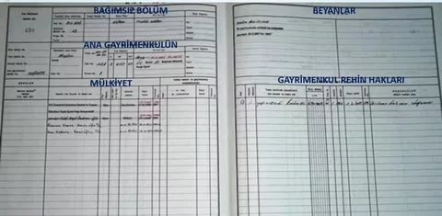
Tapu Kütüğüne ve Fen Klasörüne Belirtme Yapılması
İş Programına Alındıktan Sonra
22/a (Ek-2a Listesi)
Ek-1 (Ek-2b Listesi)
"3402 sayılı Kanunun 22 nci maddesi kapsamında kadastro güncelleme çalışmalarına tabidir.“
"3402 sayılı Kanunun Ek-1 inci maddesine göre sayısallaştırma çalışmalarına tabidir. "
3402 sayılı Kanunun 22 nci maddesi kapsamında kadastro güncelleme çalışmalarına tabidir
Ek-1 ve 22/a arası geçişlerde çalışmaya göre belirtmeler revize edilir.

Slide 46
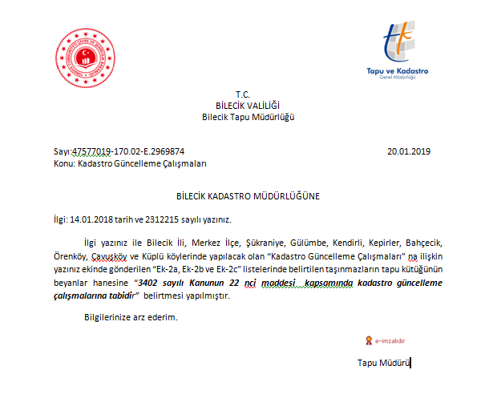
Belirtme Konulan Taşınmazlarda Akit ve Tescil İşlemleri
Belirtmelerin yapıldığına dair tapu müdürlüğünce kadastro müdürlüğüne bilgi verilir.
*Belirtme bulunan taşınmazlarda, taşınmazın kendisini tanımlayan ada/parsel numarası, niteliği ve yüzölçümü ile tapu kütüğüne tescil edildiği cilt ve sayfa numaralarında yapılan değişiklikler ve arza bağlı irtifak hakları gibi paftasında değişiklik yapılmasını gerektiren tescil terkin ve değişiklik işlemleri tapu müdürlüğü tarafından kadastro müdürlüğüne bildirilir.

Slide 47
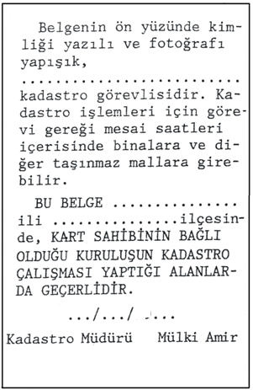
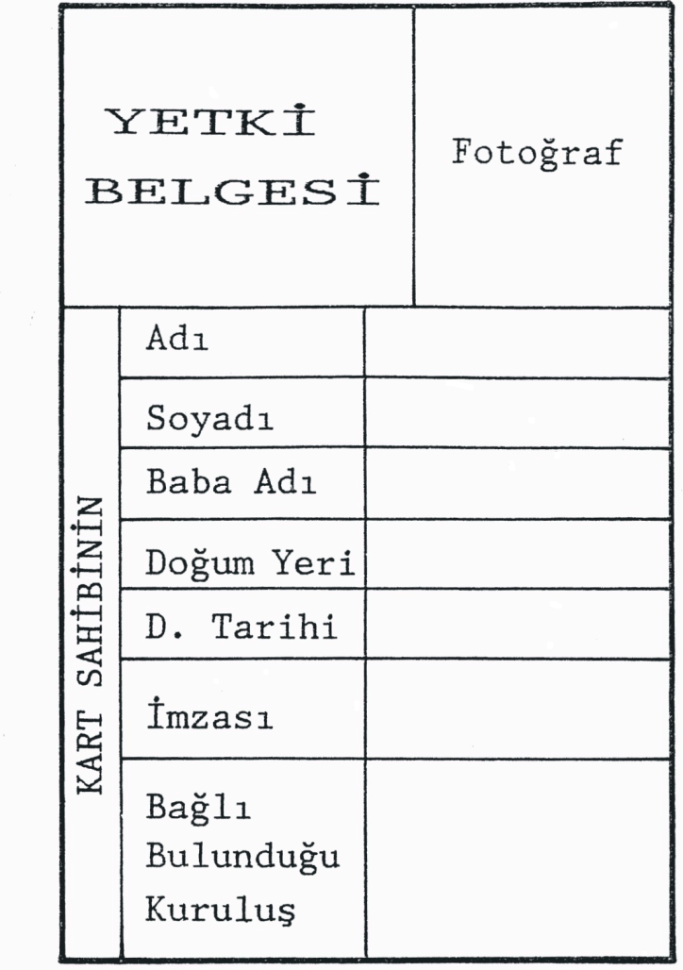
Yetki Belgelerinin Düzenlenmesi
Ön-Arka Yüz
Kadastro güncelleme çalışmaları için kadastro görevlileri ve yüklenici personeline taşınmaz mallara girmek amacıyla yetki belgesi düzenlenir. İş bitiminde yetki belgeleri kadastro müdürlüğünce teslim alınarak usulünce iptal edilir.

Slide 48
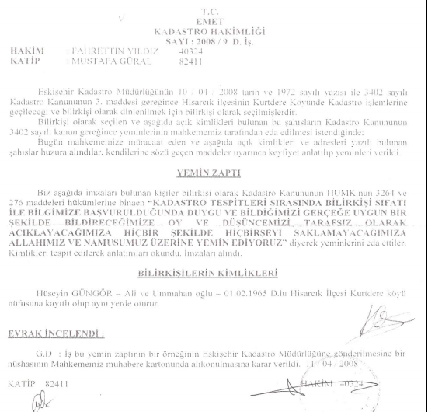
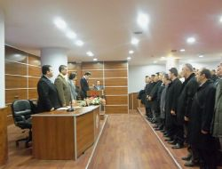
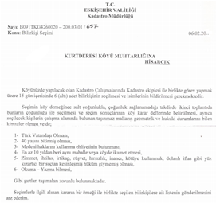
Bilirkişi Seçimi ve Yemini
ÇALIŞMALARA BAŞLANILMADAN ÖNCE;
3402 S.K. 3. MADDESİ
"Kadastro Bilirkişileri Hakkında Yönetmelik"
HÜKÜMLERİNE GÖRE BELİRLENİR.
Bölgede kadastro mahkemesi henüz kurulmamışsa sulh hukuk mahkemesine
Daha önceden kadastro çalışmalarında seçilmiş bilirkişilerden (yemin tutanağında özel olarak kadastro türü belirtilmemişse) sağ olanlar yeniden yemin ettirilmeden sabıka kayıtlarının güncellenmesini müteakip bu çalışmalarda görev yapabilirler. ( Yemin zaptında 3402 S.K. kapsamında genel ifade kullanılması)

Slide 49
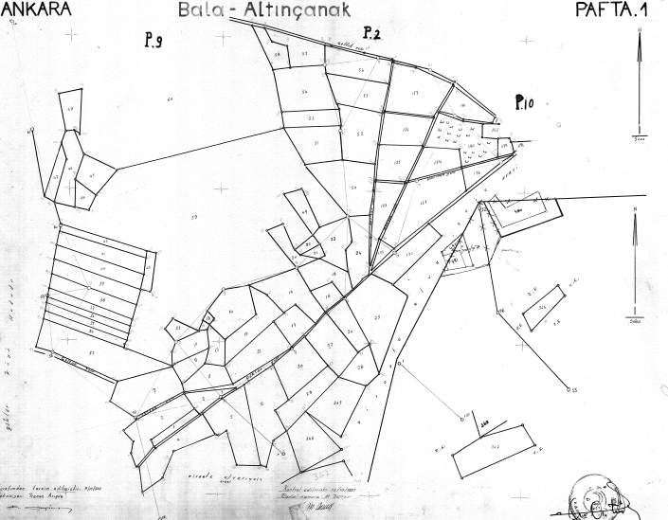
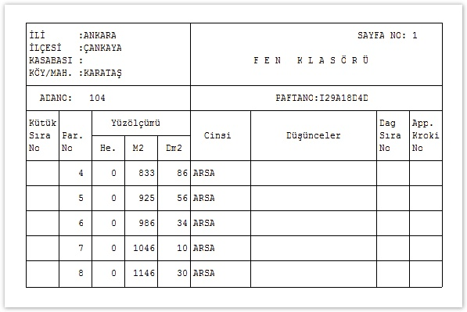


Kayıt Örneklerinin Çıkartılması, Karşılaştırma Yapılması ve Diğer Belgelerin Temini
Kadastro güncelleme alanında çalışmalara başlamadan önce, kadastro güncellemeye tabi taşınmazların tapu kayıtlarının çıkarılması için kadastro müdürünce görevlendirilen personel tarafından öncelikle paftasının ve fen klasörünün karşılaştırılması yapılarak varsa işlenmemiş değişiklikler (çizim ve terkin işlemleri) tamamlanır.
PAFTA
FEN KLASÖRÜ

Slide 50
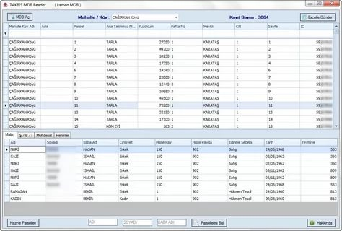
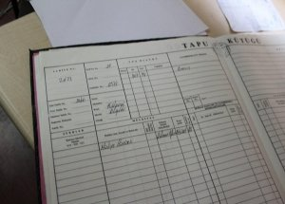
* Belirtme yapılan birimlerde TAKBİS ve tapu kütüğü entegrasyonu tapu müdürlüğünce öncelikli olarak yapılarak kadastro müdürlüğüne bildirilir.
TAKBİS
TAPU KÜTÜĞÜ
Entegrasyonu yapılmış tapu kayıtları ile özel sicilindeki taşınmazların
İli, ilçesi, mahallesi, köyü, mevki
Pafta, ada ve parsel numarası
Maliki ve payı
Niteliği ve yüzölçümü
Edinme sebebi
Muhdesat ile irtifak hakları
KONTROL EDİLİR, PAFTA VE FEN KLASÖRÜ UYUMU SAĞLANIR
KONTROL SONUCUNDA; "Çıkarılan tapu kayıtları, fen klasörü ve paftası ile karşılaştırılmış ve güncellenmiştir ibaresi yazılarak kaydı çıkaran, karşılaştıran ile kontrol eden “ ŞEKLİNDE TUTANAK DÜZENLENEREK İMZALANIR.

Slide 51
Tapu kütüğünde malik, yüzölçümü bilgisi olmayan parsellerin, itirazlı/davalı olduğu nedeniyle kadastrosunun ikmal edilip edilmediği, halen ne sebeple tescilinin yapılmadığı hususları detaylıca incelenip araştırılarak sonucuna göre gerekli işlemin yapılması sağlanır.
Mülga kanunlara göre kadastroya tabi tutularak askı ilanı sonucu kesinleştiği halde tapuda tescil yapılmamış olan kamu hizmet malları ile kamu orta malları 1496 nolu Genelge gereğince tapu kütüğüne/özel siciline tescil edilir.

Slide 52


Eski tapu kayıtları bulunamazsa Merkez Arşivinden istenir.
ESKİ TAPU KAYDI
UYGULAMA GÖRMEMİŞ
KADASTRO GÜNCELLEME ÇALIŞMASI YAPILACAK BİRİME AİT
Kadastro öncesi tapu kayıtları (eski tapu kaydı)
Kadastroya tabi tutulacak yerlere ait varsa (daha önceki kadastro çalışmalarında uygulama görmemiş) eski tapu kayıtları ve krokileri
Vergi kayıtları ve senetsiz defterleri
ÇIKARTILIR
Başkaca çıkartılması gereken kayıt olmadığı hususuna dair kaydı çıkaran ve kontrol edenlerce tutanak düzenlenir.
İlgililerince ibraz edilecek tapu senetleri ile tasdikli tapu kayıt örnekleri, vergi kayıtları, kontrol edilerek kabul edilir ve kadastro güncelleme tutanağına eklenir

Slide 53

Bilgilendirme Toplantısı
Çalışmaya başlamadan önce ve bilgilendirme askısından önce olmak üzere toplamda en az 2 defa yapılır.
TOPLANTIYA İLİŞKİN GEREKLİ DUYURU YAPILIR
TOPLANTI ÇALIŞMA YAPILACAK BİRİMİN MERKEZİNDE YAPILIR
MÜMKÜNSE İDARİ VE MÜLKİ AMİRLER, İLGİLİ KAMU KURUM VE KURULUŞLARININ TEMSİLCİLERİNİN KATILIMI SAĞLANIR
BU TOPLANTIDA YAPILACAK BİLGİLENDİRMELER
Vatandaşlardan istenecek belgelerin zamanında güncelleme ekibine ulaştırılması
MUHTAR VE BİLİRKİŞİLER, YÖRE HALKININ KATILIMI MUTLAKA SAĞLANIR.
Çalışmalarının amacı, içeriği ve genel kuralları
İlgililerin muvafakat ve talepleri
BİLGİLENDİRME TOPLANTISI SONUCUNDA BİR TUTANAK DÜZENLENEREK BİRLİK DOSYASINDA MUHAFAZA EDİLİR.
Kadastro yönüyle işleme tabi tutulacak parsellere ilişkin işin süreci
Yasal hakların ne şekilde kullanılması gerektiği ve süreçleri

Slide 54

3402/22-a Yönüyle Değerlendirilecek Parsellerde
Çalışmaların Yapılması

Slide 55


Arazi Çalışmaları
Kadastro Teknisyeni eşliğinde sınırlandırma ve detaylı zemin ölçüsü yapılmalıdır.
Zeminde mevcut sınırlar ile (tescilli-tescilsiz) tüm yapı ve tesisler, yollar, duvar, tonç, kuyu, çeşme, ağaç gibi her türlü detay noktası ölçülmelidir.
Yapımı sırasında veya sonrasında farklı kontrol noktalarından tekrarlanan ölçü ve cephe uzunluklarıyla kontrollü ölçüler yapılır. Hata varsa ölçüler tekrarlanır

Slide 56



ZEMİNDE TUTULAN KROKİ
MUHTAR BİLİRKİŞİ,TANIK BEYANLARI
ZEMİN NOTLARI
İlk tesis kadastrosundaki tahdit ve tespit edilen sınırlara değişip değişmeme durumlarına göre değerlendirilerek ,değişmemiş ise zemindeki sınırlara itibar edilerek,değişmiş olması halinde pafta, teknik belge, bilirkişi beyanları, zemin durumu değerlendirilerek sınırların oluşturulması, çalışmalarda tarafların itibar ettikleri ihtilafsız sınırlara uyulması esastır.

Slide 57
SINIRLAR
Esas Alınacak Sınırlar
Oluşturulacak Sınırlar
Sabit
Geçerli Sayılabilecek
Geçerli
Çekişmeli
Belirsiz
Değişebilir
Deprem Sonrası Oluşan
Deprem sonrası oluşan sınır 590 sayılı kararname hükmünce uygulanır.

Slide 58
SINIR ADI | ZEMİNDE MEVCUT (Z) OLUŞTURULACAK (O) | ÇİZGİ RENGİ | ZEMİN ÖLÇÜSÜ YAPILACAK MI? | DEĞERLENDİRME ÇALIŞMALARINDA ESAS OLARAK ALINACAK MI? | TEKNİK BELGELERE GÖRE DEĞERLENDİRİLECEK Mİ? | TEKNİK BELGELERE GÖRE OLUŞTURULACAK MI? | DENGELEME PLANI İLE OLUŞTURULACAK MI? |  | MUVAFAKAT ALINACAK MI?
SABİT | Z | SİYAH | EVET | EVET | EVET | … | … |  | …
BELİRSİZ | O | KAHVERENGİ | … | … | EVET | … | EVET |  | …
ÇEKİŞMELİ | Z+O | KIRMIZI | EVET, (Taraf Gösterimleri İle Birlikte) | … | EVET | (Yeterli ve Doğru ise) EVET | (Belgesine göre oluşturulamıyorsa) EVET |  | …
DEĞİŞEBİLİR | Z+O | MAVİ | EVET | … | EVET | (Yeterli ve Doğru ise) EVET | … |  | …
GEÇERLİ | O | TURUNCU | … | … | EVET | EVET | … |  | …
GEÇERLİ SAYILA BİLECEK | Z | YEŞİL | EVET | EVET | EVET | … | … |  | EVET
DEPREM SONRASI OLUŞAN | Z | SARI | EVET | EVET | EVET | … | … |  | …

Slide 59


SABİT SINIR (SİYAH )
Zeminde mevcut olup; kadastro, tapulama, değişiklik belgeleri veya bilirkişi beyanlarına göre değişmediği belirlenen çekişmesiz sınırdır.
Tapulama veya tesis kadastrosunda üretilmiş teknik belgeleriyle ya da daha sonra düzenlenen değişiklik belgeleri ile zemindeki sınır uyumlu olmalıdır
Teknik belgelerin yetersiz veya hatalı olması nedeniyle uyumun olmaması halinde; bu sınırın tapulama/tesis kadastrosunda mevcut olduğu ve değişmediği, komşu parseller arasında çekişme olmadığı bilirkişilerin beyanlarına göre, tespit edilmelidir.
VEYA
Her iki durum için de ortak şart; zeminde eskiden beri mevcut sabit bir tesisin varlığıdır.

Slide 60
SABİT SINIRIN TESPİTİ NASIL YAPILIR?
ZEMİNDE MEVCUT OLMALI.
ÇEKİŞME OLMAMALI.
YÖREYE UYGUN KALICI İŞARETLERLE (DUVAR, ARK, TONÇ, TAHTA VEYA TEL ÇİT) YA DA GÜZERGÂHININ DEĞİŞMEDİĞİ TESPİT EDİLEBİLEN; KARAYOLU, DEMİRYOLU, DERE, GÖL GİBİ TABİİ YA DA SUNİ TESİSLERLE BELİRLENMİŞ OLMALI.
KIRIK SAYILARI, ZEMİN DURUMUNA GÖRE TAPULAMA/TESİS KADASTROSUNDA ÜRETİLMİŞ TEKNİK BELGELERİNDEKİ KIRIK SAYILARININ EŞİT OLMASI GEREKMEZ (TESİS KADASTROSUNDA EĞRİ OLAN BİR SINIRIN SINIRLANDIRMA HATASI YAPILARAK DÜZ ÖLÇÜLMESİ GİBİ).
KADASTRO TEKNİK BELGELERİ, HAVA FOTOĞRAFI, ST PAFTASI DESTEKLENMELİ

Slide 61

TEKNİK BELGELERİ HATALI SINIR
ÇEKİŞMESİZ KULLANILAN SABİT SINIR
Bilirkişi Beyanlarına göre SABİT SINIR
Teknik Belgelerine göre SABİT SINIR
Notes:
61

Slide 62

130/4

Slide 63

Zemindeki kadim sınırlara uyulmaması,
Hatalı kadastro paftasındaki sınırın esas alınması
ST Pafta
130/4

Slide 64

Sabit Sınırlar
Geçerli Sınırlar

Slide 65

Zemin Durumu
Zeminde mevcut kadim sınırlar (Sabit)
Geçerli Sınırlar
Sabit Sınırlar
Teknik belge, zemin ve hatalı sınır tanımları

Slide 66

Sınırlandırma, ölçü, zemin, tanık bilirkişi beyanları arasındaki tutarsızlık

Slide 67

GEÇERLİ SAYILABİLECEK SINIR (YEŞİL)
Dış sınırları çekişmesiz olarak belirlenen bir alan içindeki taşınmaz malikleri ile diğer ilgililerin uyuşmazlık çıkarmadan kullanma biçimine göre oluşturdukları sınırdır.
Zemindeki kullanım durumuna göre ölçü yapılır.
Parsel maliklerinden zeminde fiili kullanıcı olanların yazılı muvafakati gerekir
Ek Ölçü Krokisi düzenlenir.

Slide 68


Parseller üzerinde kısıtlayıcı şerh ve ayni haklar dikkate alınmalıdır.

Slide 69
OLUŞTURULACAK SINIRLAR
Geçerli Sınırlar
Çekişmeli Sınırlar
Teknik Belgeleri veya Dengeleme Planına Göre
Belirsiz Sınırlar
Dengeleme Planına Göre
Değişebilir Sınırlar
Kayıt Miktarı ve Ziliyetlik Esaslarına Göre Miktar Fazlasının Kesilmesi Halinde
Hatasız Pafta ve Teknik Belgelerine Göre veya varsa hatası giderildikten sonra oluşan teknik belgelerine göre

Slide 70

GEÇERLİ SINIR (TURUNCU)
Zeminde mevcut olmayan, paftası ve teknik belgelerinde hata bulunmaması halinde bu belgelere göre, hata varsa giderildikten sonra teknik belgelerine göre oluşturulan oluşturulan sınırdır.
Zeminde tesisi (duvar, tonç gibi) olmayan ve teknik belgelerinin hatasız olduğu yeteri kadar kontrol ölçüsü (cephe ölçüsü, dik ayağı/dik boyu, kutur, bağlama ölçüsü, farklı Yer Kontrol Noktalarından yapılan kontrol (ikinci) ölçüsü gibi) ile tespit edilmiş kadastro belgelerine göre oluşturulan bir sınırdır.
Teknik belgelerine göre Ölçü, Tersimat, Hesap, sınırlandırma Hataları varsa öncelikle bu hatalar giderilerek oluşturulur.
Zeminde sabit tesis mevcut değildir.

Slide 71

Teknik Belgelere Göre Kontrol Ölçüleri Dikkate Alınarak Oluşturulur

Slide 72

Geçici koordinatlar, varsa teknik belgelerinden elde edilir, PAFTASINDAN ALINMAZ

Slide 73

Geçici koordinatların paftadan elde edilmesi sonucunda

Slide 74

Paftadan alınan sınırın ortofoto görüntüsü
333

Slide 75

Paftasında tersimatı unutulan nokta

Slide 76


HAVA FOTOĞRAFI (1971)
Sınırın zemin durumu
333

Slide 77

Hatalı yapılan değerlendirme sonucu oluşabilecek teknik, hukuki, mali sorunlar

Slide 78

Hatalı Yer Kontrol Noktası, Sınırlandırma ve Ölçü Hatası

Slide 79

Pafta sınırları
-Güneydeki Poligondan Takeometrik ölçü
-Kuzeydeki Poligondan Takeometrik ölçü
-Sabit sınır
-Dengeleme planı ile oluşan sınır

Slide 80

Paftası ve teknik belgesi incelenmeli varsa hatası giderilmeli, kontrollü ölçüleri de dikkate alınarak geçerli sınır olarak alınmalıdır.

Slide 81

BELİRSİZ SINIR (KAHVERENGİ)
Dengeleme Planına göre oluşturulan ve zeminde mevcut olmayan sınırdır
Dengeleme planına ve yüzölçümüne göre oluşturulur.
Teknik belgelerine göre değerlendirilmez
Zeminde mevcut değildir.

Slide 82

Zeminde sınır yok ve teknik belgelerine göre oluşturulamıyor!

Slide 83

Zeminde bulunan duvar, tonç, müştemilatlarda dikkate alınır.
Dengeleme sonucu bulunan yüzölçümlerine göre;
yeni sınırlar, parsellerin kullanım şekli, yapı ve tesislerin durumları dikkate alınarak sınırlar oluşturulur.

Slide 84

Yapılar tescilli ise tapu kütüğündeki tecavüz belirtmesi yapılır
3194 S.K. 15 ve 16. maddesine göre oluşan parsellerde, belirsiz sınır oluşturulurken, parsel cephe, derinlik ve imar planında belirtilen diğer hususlar da dikkate alınır.

Slide 85

ÇEKİŞMELİ SINIR(KIRMIZI)
    Taraflar arasında uyuşmazlık konusu olan sınırdır.
Bu sınıra komşu maliklerin iddia ettikleri sınırlar, ölçülür ve değerlendirilmek üzere;
Öncelikle teknik belgelerine göre oluşturulabiliyorsa;
“Geçerli Sınır” olarak,
Teknik belgelerine göre oluşturulamıyorsa; alan hesabı ve tersimat kontrolü yapılmış parsellerin yüzölçümlerine göre Dengeleme Planı oluşturulmak suretiyle sınır oluşturulur,
Sınır tanımı yapılır. Ek ölçü krokisi düzenlenerek ölçü krokisine eklenir ve tutanağın ilgili sütununda bu durum belirtilir.

Slide 86

11 Nolu Parsel malikinin iddiası
12
11
ZEMİNDE MEVCUT SINIR
12 Nolu Parsel malikinin iddiası

Slide 87
12
11
Teknik belgeleri ile uyumlu geçerli sınır

Slide 88

Dengeleme planı ile oluşturulan Sınır

Slide 89

Taşınmazların; hesaplanan yüzölçümü ile bu alanda parsellerin tapuda kayıtlı veya düzeltme ile elde edilen yüzölçümleri karşılaştırılır. Aradaki fark parsellerin yüzölçümü ile orantılı dağıtılır. Dağıtım sonucu bulunan yüzölçümlerine göre yeni sınırlar, parsellerin sınırları, kullanım şekli, yapı ve tesislerin durumları dikkate alınarak yapılır.

Slide 90

DEĞİŞEBİLİR SINIR (MAVİ)
    Devletin hüküm ve tasarrufu altındaki yerlere komşu, sabit olmayan ve genişletilmeye elverişli nitelikteki sınırdır.
    Parselin; devletin hüküm ve tasarrufu altındaki (Orman, Mera, Tescil Harici alan gibi) yerler ile yol, dere, ark, v.b. genişletilmeye elverişli yerlere isabet eden sınırı;
    Sabit, geçerli veya dengeleme plânı ile oluşturulan sınırlara dayandırılarak, öncelikle değişebilir sınırların değişip değişmediği teknik belgelerine göre kontrol edilir, bu sınır pafta ve teknik belgelerine göre zeminde oluşturulabiliyor ise sınır geçerli sınır sayılır,
Ancak, teknik belgelerine göre değiştiğinin anlaşılması halinde bu sınırlar “değişebilir sınır” olarak kabul edilir.
Bu çalışmalarda parselin, kadastro sırasında kayıt miktarı veya iktisap miktarı esas alınarak tespit yapılmış ise tapuda kayıtlı (tersimat ve yüzölçümü hesap kontrolü yapılmış) yüzölçümüne göre; yoksa pafta ile teknik belgelerine göre sınır belirlenir.

Slide 91
Kadastro Kanunları ve Senetsizden Edinme Normları
Tarihi | Kanun Sayısı | Kanunun Adı | Yürürlük Tarihi | Uygulandığı Yerler | Edinme Miktarı |  |  |  | Not | Yürürlükten Kaldırılma Tarihi | Kaldırıldığı Kanun
 |  |  |  |  | Toplamda |  |  | Her bir Taşınmazda
 |  |  |  |  | Sulu | Susuz
22.04.1925 | 658 | Kadastro Kanunu |  | Ankara, İstanbul, İzmir, Bursa, Konya gibi büyük illerde | - | - |  | - | - | - | -
15.12.1934 | 2613 | Kadastro ve Tapu Tahrir Kanunu | 23.01.1935 | (1950) yılına kadar tüm köy ve şehirlerde | - | - |  | - | - | 09.10.1987 | (3402) Kadastro Kanunu
 |  |  |  | (1950) yılından sonra sadece şehirlerin belediye sınırları içinde | - | - |  | - | -
15.03.1950 | 5602 | Tapulama Kanunu | 22.03.1950 | Tüm köy ve şehirlerde | 17.03.1954 kadar |  |  | - | 17.03.1954 tarihinde yürürlüğe giren, 5602 sayılı Tapulama Kanunu'na bir madde eklenmesine dair 6335 sayılı Kanundan sonra | 04.08.1964 | (509) Tapulama Kanunu
 |  |  |  |  | 17.03.1954 sonra |  |  | 20 Dönüm
- | 509 | Tapulama Kanunu | 04.08.1964 | Tüm köy ve şehirlerde | - |  | - | 100 Dönüm | - | 16.11.1965 | Anayasa Mah.nin 16.11.1965 tarihli ve 12.01.1966 tarih ve12200 sayılı R.G.yayımlanan kararı ile
- | 766 | Tapulama Kanunu | 12.07.1966 | Tüm köy ve şehirlerde | 26.07.1972 kadar |  |  | 100 Dönüm | 26.07.1972 tarihli ve 1617 sayılı Toprak ve Tarım Reformu Ön Tedbirler Kanununu 766 sayılı Kanunun 33. md yaptığı değişiklik ile Senetsiz Defterleri Tutulmaya başlandı | 09.10.1987 | (3402) Kadastro Kanunu
 |  |  |  |  | 26.07.1972 sonra |  |  | 20 Dönüm (Toplamda 50 Dönüm)
21.06.1987 | 3402 | Kadastro Kanunu | 09.07.1987 | Tüm köy ve şehirlerde | 40 Dönüm |  | 100 Dönüm | - | - | - | -
Güncelleme yapılan alanda, kadastronun yapım tarihindeki normlar geçerlidir.
Norm araştırmasında 1972 öncesi çalışma alanı , 1972 sonrası kadastro bölgesi esas alınır.
Kadastro yönüyle işleme tabi alanlarda da bu normlara uyulur.

Slide 92

Teknik belgelerine göre değiştiği anlaşılan değişebilir sınır
Yüzölçümüne göre oluşturulan
Değişebilir sınır
Zeminde mevcut olmayan,teknik bilgi belgelerinde hata bulunmayan geçerli sınır
Değişebilir Sınırlar (Orman, Mera, Yollar, Tescil Harici Alan, Dere, Ark)

Slide 93
    Ada Raporu ve Güncelleme Tutanakları
Parselin oluşumuna ait tüm detaylar, nedenleriyle birlikte;
Açık
Anlaşılabilir
Net

Slide 94
ADA RAPORUNDA;
İdari Sınır Değişiklikleri,
İlk Tesis Kadastrosunun Yapım Tarihi, Yöntemi ve Yöntemde Kullanılan Bileşenler,
İlk Tesis Kadastrosunun Yapım Yönteminin Hata Payı,
Tesis Kadastro Çalışması Neticesinde Üretilen Paftanın Zeminle Uyumsuz Bulunması Halinde Farklılığın Nereden Ve Hangi Sebepten Kaynaklandığı,
Neden uygulama ihtiyacı olduğu,( Teknik nedenlerle yetersiz kalma, Uygulama niteliğini kaybetme, Zemindeki sınırların gerçeğe uygun gösterme, Eksikliği görülme),
Tesis Kadastro Çalışması Neticesinde Üretilen Paftanın Üretim Değerlerine Uygun Olup Olmadığı ve Değil ise Hangi Hatanın Varlığı
Ada Genelinde Varsa St,Hava Fotoğrafı, Ortofoto vb teknik ve karar destek sürecinde kullanılan belgeler altlıklı yapılan değerlendirme
Diğer idareler ile yapılan yazışma ve neticeleri
Adayı çevreleyen yol, sokak, dere, vb. bilgiler,
Pafta, ada ve parsel bilgileri( eski pafta,eski ada/parsel, yeni pafta, yeni ada/parsel bilgileri) ,
Yol, dere, ark dolayısıyla parsel bütünlüğünün değişen yerlerin ada/parsel bilgileri,
Parsellerin her bir sınırının zemin durumları ile birlikte hangi sınır tanımına sokulduğu,
Güncelleme çalışmalarında mülkiyete yönelik yapılan işlemler (intikal/taksim/ifrazen taksim),
Kadastrodan kaynaklı maddi hataların düzeltilip düzeltilmediği,
Kadastro yönüyle oluşan parsellerin hangi mevzuata göre nasıl oluştuğu,
Orman parsellerinde düzeltmenin ne şekilde yapıldığı,
gibi
Hususları belirtilmelidir.

Slide 95
KADASTRO GÜNCELLEME
TUTANAĞINDA;
Güncelleme ve kadastro yönüyle işleme tabi alanlar tutanağın ilgili sütunları doldurulmak suretiyle düzenlenir ve onaylanır. Mülkiyet sutünları Genelge. 43/2 ye göre doldurulur.
*Parselin sınırlandırması yapılırken nelerin kullanıldığı( kadastro ölçü değerleri, raster görüntü, St Harita, Hava
fotoğrafı, ortofoto, v.b bilgi ve belgeler).
*Kontrol sonucu elde edilen bilgiler;
*Yüzölçümü farklılığı(Aradaki farkın parsel sınırlarının değişmesinden değil, Grafik paftanın ölçek yetersizliği), paftanın deforme olması,
*Ölçü, Hesap, Tersimat ve sınırlandırma hatası hangi noktada nasıl bir hata olduğu ve nasıl düzeltildiği,
*Genişletilmeye elverişli sınırda tapu kayıt miktarı ve zilyetlikten oluşması durumunda, miktar fazlalığı oluşması durumunda nasıl işlem yapıldığı,
*Parsellerin her bir sınırının zemin durumları ile birlikte hangi sınır tanımına sokulduğunun detaylı izahı,
*Dengeleme planı uygulanan parseller topluluğu,
* İrtifak hakları/Kamulaştırma planları,( bulunup bulunmadığı, varsa hatanın bulunup bulunmadığı, hata tespit
edilmesi halinde ilgi idareye yazılan ayazının tarih ve sayısı belirtilerek, nasıl işlem yapıldığı hususu),
*Yol, dere, ark , v.b yerler ( Bunların kadastrodan önce var olup olmadığı, tescilli olup olmadığı, tescilsiz ise parsel
maliklerinin muvafakatleri),
* Yapı ve tesisler( Parsel üzerindeki tüm yapı ve tesislerin (tescilli, tescilsiz) durumundan bahsedilmeli),
* Beyanlar ile ilgili bilgiler;
* İtirazlı parsellerin durumu (Kadastrodan önce itirazlı olup kesinleştirilemeyen parseller davalı sayılır, Kadastrodan önce itirazlı olup uygulama çalışmaları ile kesinleştirilen parsellerin durumu),
Güncelleme çalışmalarında mülkiyete yönelik yapılan işlemler (intikal/taksim/ifrazen taksim ) ,
Kadastrodan kaynaklı maddi hataların düzeltilip düzeltilmediği,
Kadastro yönüyle oluşan parsellerin hangi mevzuata göre ( Geçici 8, 3402 gibi)nasıl oluştuğu,
Orman parsellerinde düzeltmenin ne şekilde yapıldığı,
gibi
Hususları belirtilmelidir
.

Slide 96



Tutanağın ilgili sütunları çalışmanın türüne ve içeriğine uygun sütunların doldurulması ve onaylanması gerekmektedir.
14.01.2019 tarih ve 145597 sayılı talimat eki formun kullanılması!!

Slide 97


Sınırlandırma ve Ölçü Aşamasında Yapılmaması Gerekenler
Müdürlük elemanının sınırlandırma ve ölçüye katılmaması, yüklenici personelinin araziye tek başına çıkması,
Sınırlandırma ve ölçü krokilerinin mevzuata uygun düzenlenmemesi,
Ölçü yapılırken Zeminde mevcut sınırlar ile tescilli-tescilsiz tüm yapı ve tesisler, yollar, YKN, duvar, tonç, kuyu, çeşme, ağaç gibi her türlü detay noktasının ölçülmemesi ya da sınırlandırma ve ölçü sırasında muhtar, bilirkişi, taşınmaz sahiplerinin ve tanıkların verdiği bilgilere ait notların toplanmaması

Slide 98
Değerlendirme Sırasında Yapılmaması Gereken Hususlar;
Zemine gitmeden, zemini görmeden büroda değerlendirme yapılması,
Değerlendirme işlemi tamamlanmış parseller
Zeminde yapılan ölçülerin ve diğer çalışmalarının değerlendirmede dikkate alınmaması,
Yeterince değerlendirme yapmadan kadastral paftanın sayısal hale getirilmesi ve kesinleştirilmesi
Belli parametrelere (yüzölçümü, kırık sayısı, ..) bağlı kalarak değerlendirme yapılması,
Sadece paftanın raster görüntüsü ve parsellerin zeminde bulunan sınırlarının ölçüleri ile değerlendirme yapılması,
Çalışmaya alınan parsellerin; kayıt miktarına veya zilyetlik esaslarına göre tespitine dair araştırma yapılmadan değerlendirmeye alınması,
Zemin çalışmaları ile elde edilecek malik, tanık ve bilirkişi görüşleri alınmadan değerlendirme yapılması,

Slide 99

22/a yönüyle çalışmaları yapılan parseller Sınırlandırma ve ölçü krokilerinde yönetmelikte belirtilen sınır tanım ve renklerine uygun olarak gösterilir.
Ada içerisinde mülkiyete yönelik işlemler, kadastro yönüyle işleme tabi alanlar ile Ek-1 kapsamındaki parseller ada bütünlüğünü sağlayacak şekilde numaralandırılır, ölçü ve sınırlandırma krokisinde lejant olarak gösterilir. Ayrıca ek ölçü ve sınırlandırma krokisi mevzuatınca düzenlenerek kadastro güncelleme ekibince onaylanır.

Slide 100

Paftaya uymak kaygısı ile zemine aykırı işlem yapılması
Zemine uymak kaygısı ile paftasına ve teknik belgelerine aykırı işlem yapılması
128
Alan koruma kaygısı ile zemine ve teknik belgelerine aykırı işlem yapılması

Slide 101

Doğru Uygulama
Güncel zemin durumunu yansıtan, pafta zemin uyumu bulunan pafta

Slide 102
Yol, Dere, Ark ve Benzeri Yerler
Güncel tapu kayıtlarına göre engel bir durumun olmaması halinde,
Özel hükümlere tabi yerlerde (sit, AGB vb) yerlerde ilgili idarelerden gerekli izinler alınarak,
Evvelce yapılan tapulama/kadastro sırasında fiilen zeminde mevcut olmasına rağmen sınırlandırması yapılmamış olan, kamuya ait yol, dere, ark ve benzeri yerler kamu lehine terk edilir.
Muvafakat gerekmez
(HAVA FOTOĞRAFI, ST PAFTASI vb. belgeler ile DESTEKLEMELİ
aynı niteliğinin bağlantı suretiyle devamlılığının bulunması ve güzergah boyunca parsel maliklerinin muvafakati suretiyle kamuya terki yapılır
Tapulama veya kadastrodan sonra açılan veya oluşan ve tapu sicilinde terk işlemi yapılmamış ancak kamu eline geçmiş yol, dere, ark ve benzeri yerlerin.
zeminde fiili kullanıcı maliklerin yazılı muvafakatleri yeterlidir

Slide 103


Hatalı Uygulama
*Sadece Ölçü krokisinde gösterilir. Sınırlandırma ve paftasında kesikli çizgi ile gösterilmez.Beyanlarda belirtme yapılmaz.
x
Güzergah boyunca bulunan parsel maliklerinden zeminde fiili kullanıcı olan parsel maliklerinin Muvafakati ile açılabilir.

Slide 104

Doğru Uygulama
Kanunlardaki özel hükümlere (sit alanı, kültür tabiat varlıkları, askeri yasak bölgeler vb.)tabi yerlerde yapılacak çalışmalarda ilgili idarelerden gerekli izin alınması halinde işlem yapılır.
dere
Güzergah boyunca bulunan parsel maliklerinden zeminde fiili kullanıcı olan parsel maliklerinin muvafakati
İle açılan yol
Tesis kadastrosundan sonra zeminde oluşan ve maliklerin muvafakat verdikleri yol

Slide 105

İşlemin, genelgenin hangi maddesine göre yapıldığı
Zemindeki yol ve yeni oluşan duruma ait kroki
Neye muvafakat verildiğine dair açıklama
Yol ile alakalı Muvafakat güzergah boyunca tüm parsellerin fiili kullanıcı maliklerinden alınmalı

Slide 106

Devamlılığı olmayan kamu eline geçmemiş, parsele rant oluşturmak amacı ile açılan yollar muvafakat verilse dahi açılmamalı!!!
İfraz?
Genelge eki formlar kullanılmalı

Slide 107


Slide 108

Muvafakat alınamaması halinde sınırlandırma krokisinde ve paftasında kesikli çizgi ile ile gösterilmez.
Evvelce yapılan tapulama/kadastro sırasında fiilen zeminde mevcut olmasına rağmen sınırlandırması yapılmamış olan, kamuya ait yol, dere, ark ve benzeri yerler kamu lehine terk edilir.
dere
Eğer zemindeki dere evvelce yapılan kadastro çalışmasından sonra yatak değiştirmişse; zeminde fiili kullanıcı olan parsel malikinin muvafakati ile terk edilir. Muvaffakat vermezse ölçü krokisinde gösterilir, sınırlandırma ve paftada gösterilmez.

Slide 109
Yapı ve Tesisler
HARCA TABİDİR
Yapılı iken yapısız hale gelme
Tapu kütüğünde tescilli bina ve tesislerin zeminde mevcut olmaması halinde
Güncelleme tutanağında açıklanarak fiili duruma göre nitelik tespiti yapılır.
Parsel üzerinde kat mülkiyeti kurulu ise terkin edilir ve paylı mülkiyete göre tescil edilir.
Askı ilanı sonrasında, cins değişikliği yapılmış olan taşınmazların listesi, maliklerini gösterecek şekilde maliye idaresine, cins değişikliği yapılması gereken taşınmaz listesi ilgili kuruluşlara bildirilir.
HARCA TABİDİR
Yapısız iken yapılı hale gelme
Yapısızken yapılı hale gelme cins değişikliği taleplerinde
Gerekli belgelerin eksik ibraz edilmesi durumunda cins değişikliği yapılamaz. Bu durum kadastro güncelleme tutanağının "Değerlendirme ve/veya Edinme Sebebi” sütununda açıklanır.
Gerekli belgelerin eksiksiz olarak ibraz edilmesi halinde iş bitim tutanağı düzenleninceye kadar talep karşılanır.
Talebe bağlı işlemlerde olduğu gibi yasal belgelerin ibraz edilmesi halinde
Döner sermaye ücreti alınmaz
Askı ilanı sonrasında, cins değişikliği yapılmış olan taşınmazların listesi, cins değişikliği yapılması gereken taşınmaz listesi ilgili kuruluşlara bildirilir.
İmar barışı kapsamındaki talepler karşılanmaz

Slide 110
Tescilsiz yapılarda
Fiilen zeminde mevcut olup da cins değişikliği yapılmamış olan yapı ve tesisler
Bina ve tecavüzler ölçü krokisinde gösterilir
Sınırlandırma krokisi ve paftasında gösterilmez.
yapı ve tesisler harflendirilerek ölçü krokisinin uygun bir bölümüne “…. harfi/harfleri ile gösterilen yapı ve tesislerin tapuda cins değişikliği yapılmadığından sınırlandırma krokisi ile paftasında gösterilmediği” belirtmesi yapılır.
Yola, dereye, komşu parsele tecavüzlü olması halinde tecavüz durumu güncelleme tutanağının "Değerlendirme ve/veya Edinme Sebebi” sütununda ayrıntılı olarak açıklanır.
Tescilli yapılarda
tecavüz durumu ölçü krokisi, sınırlandırma krokisi, paftası ile güncelleme tutanağının ve tapu kütüğünün beyanlar hanesinde gösterilir.
Tapu kütüğünde tescilli bina zemin ölçüleriyle paftasına veya ölçü/ sınırlandırma krokisine uygun olup olmadığı öncelikle incelenmeli, aynı bina olduğu anlaşılıyorsa tescilli yapı olarak değerlendirilmeli, aksi takdirde yapılı iken yapısız hale gelme cins değişikliği işlemi yapılmalıdır.

Slide 111


Kontrolü kadastro teknik mevzuatına göre yapılır
Malik ismi yazılmaz, tescilli yapıların cinsi belirtilmez, tescilli yapı olduğu hususunda (t) harfi ile belirtilir, tescilsiz yapılar ile cins değişikliği yapılması gereken taşınmazların cinsi, kat adedi, taşıyıcı sistem ve kullanım amacı belirlenir.
Farklı ve/veya aynı yöntemler kullanılarak tekrarlanan ölçüler sonucunda elde edilen verilerin cephe ve alan kontrolleri yapılarak yanılma sınırı içerisinde kalıp kalmadığı kontrol edilir kalmazsa ölçüler tekrarlanır.

Slide 112

Kontrolü kadastro teknik mevzuatına göre yapılır
Malik isimleri yazılmalıdır!
Sınır tanımları ve renklerine uygun olarak, malik isimleri, tapu siciline tescili gerektiren hakların konumları ve sınırları, belirtilmesi gereken hususları içerecek şekilde düzenlenir.

Slide 113

Yapısız iken yapılı hale gelen yerlerde yapı kullanma izni alınmadan önce harç yatırılacağından, cins değişikliğine ilişkin harcın yatırıldığına ilişkin belgenin ibraz edilmesi halinde bu parseller listede gösterilmez.
Cins değişikliği yapılması gereken taşınmaz listesi malikleri gösterecek şekilde ilgili kuruluşlara/maliye idaresine gönderilir.
Askı ilanı sonrasında, cins değişikliği yapılmış olan taşınmazların listesi ilgili kuruluşlara bildirilir.

Slide 114

Zeminde mevcut olmayan muhdesat ilgililerinin muvafakatine gerek olmadan tutanağın edinme sebebi kısmında açıklanır ve askı ilan cetvelinin açıklamalar sütununda belirtilir tapu kütüğünden terkin edilir.
2/b parselleri üzerindeki muhdesatlar zeminde mevcut olmasa bile terkin edilmez
Muhdesat zeminde mevcut değil
Muhdesat belirtmesi
Parsel üzerindeki kargir samanlık Hilmi TURAN’ a aittir
HARCA TABİDİR

Slide 115


Muhdesat
Taşınmazın sahipliği ile muhdesat sahipliğinin aynı kişide birleşmesi durumunda
HARCA TABİDİR
kadastro güncelleme tutanağının edinme sebebinde açıklanarak cinsi sütununa yazılır, tescil sırasında tapu kütüğünün beyanlar hanesindeki muhdesat terkin edilir. Bu durumda yapı kullanma izin belgesi aranmadan cins değişikliği yapılır.
Zeminde muhdesatın cinsinde değişiklik olması halinde tutanağın edinme sebebinde değişikliğin ne olduğu açıklanmakla yetinilir. Beyanlar hanesinde ve cinsi sütununa yazılmaz.

Slide 116


Muhdesat terkin edilir.Yeni binaya ilişkin cins değişikliği talep halinde MEVZUATINCA karşılanır.
Muhdesat ( tek katlı ahşap ev)
Zemindeki mevcut yapı
Muhdesat terkini ve cins değişikliği işlemi birlikte yapılırsa, işlem muhdesat terkini ve cins değişikliği harcına tabidir.

Slide 117
MÜKERRERLİK
Teknik bir hatadan kaynaklanmayan
Kısmen veya Tamamen Mükerrerlik durumu Tespit Edildiğinde;
Fen Klasörüne “ ……. ada…… parsel ile kısmen/tamamen mükerrerdir” belirtmesi konur
Tapu kütüğüne “ ……. ada…… parsel ile kısmen/tamamen mükerrerdir” belirtmesinin konması sağlanır.
Akabinde krokili rapor düzenlenerek Tapu Müdürlüğüne gönderilir. Bu raporda mükerrerliğin;
Teknik rapor düzenlendikten sonra tapudaki belirtmeler yönüyle değişiklik varsa revizyon yapılır.
3402 S.K. 22. maddesinin Birinci fıkrasına göre mi?
1515 sayılı Kanun kapsamında mı?
Giderileceği belirtilir.
İş bitim tutanağı düzenleninceye kadar giderilmezse mükerrer hali ile askı ilanına alınır, “ ..bu parsel ile ..ili… ilçesi.. Köyü/mah. ..ada… nolu parsel/parseller arasında tamamen yada kısmen mükerrerlik” olduğu belirtilir. Yeni paftasına her iki halde farklı çizgi kalınlığında çizdirilir.

Slide 118


3402 S.K. 22 . MADDESİ
SAYILI
Tapu Kayıtlarından Hukuki Kıymetlerini Kaybetmiş Olanların Tasfiyesine Dair Kanun

Slide 119

Komşu Birimde 22/a İhtiyacı Olan ve Kenarlaşma sorunu olan taşınmazların Çalışmalara Dahil Edilmesi Gerekir
Ada bazında güncelleme çalışmasına dahil edilmeli
B
Birimi
A
Birimi
Güncelleme Yapılan Birim
Kenarlaşma sorunu olan birimlerde kısmen/tamamen mükerrerlik durumları öncelikle “sınırlandırma,ölçü ve hesaplamalardan kaynaklanan hatalar” yönüyle değerlendirme yapılmalı.

Slide 120


107 ve 331 nolu parsellerde 3402 S.K. 22. maddesinin birinci fıkrasına göre mükerrerliğin çözümü yoluna gidilmeli
Ada bazında güncelleme çalışmasına dahil edilmesi gereken B birimi
Güncelleme Yapılan A Birimi
107 ve 331 nolu parseller dışında kalan binme ve boşluk alanlar öncelikle “sınırlandırma,ölçü ve hesaplamalardan kaynaklanan hatalar” yönüyle değerlendirilmeli

Slide 121

Kadastro Güncelleme dışında olan ve dağıtımla oluşan uygulamadan kaynaklı mükerrerlik konusunda ilgili taşınmazların kayıtlarına ve fen klasörüne gerekli belirtme konulur. ilgili idaresine düzeltme amaçlı uygulama yapması gerektiği yönünde ayrıntılı raporla bildirilir.
Kadastro sonrası yapılan değişiklik işlemleri sonucu oluşan mükerrerlikler 1515 sayılı Kanuna göre giderilmeli

Slide 122


Hatalı Çalışma

Slide 123

Hatalı Çalışma

Slide 124


SINIRLANDIRMA KROKİSİ
Hatalı Çalışma
ÖLÇÜ KROKİSİ
Çalışmalar sonucu oluşan sınırlandırma ve ölçü krokisi (mükerrer parseller)

Slide 125


Hatalı Çalışma
ASKI PAFTASI
Çalışmalar sonucu oluşan sınırlandırma ve ölçü krokisi (mükerrer parseller)
PAFTA KENARLAŞMA ÇİZGİSİ
ASKI İLANI

Slide 126

Hatalı Çalışma
YENİ TAPU KAYDI
TAŞINMAZA MÜKERRER OLDUĞU YÖNÜNDE BELİRTME 11.08.2018 TARİHİNDE KONULMUŞ

Slide 127

Hatalı Çalışma
Tutanaklarda mükerrerliğin tespit edildiği belirtilmiş olmasına rağmen uygulama sonucunda mükerrerliğin tespit edildiği belirtilmiş.

Slide 128

Hatalı Çalışmanın Sonucu
KAMU ZARARI
04.05.2018 TARİHİNDE HAZİNE TARAFINDAN SATIŞI YAPILMIŞ
ÇALIŞMALARIN BAŞINDA PAFTA,FEN KLASÖRÜ, TAPU KÜTÜĞÜ, TAKBİS ENTEGRASYONU SIRASINDA TESPİT EDİLEBİLİR. MÜKERRER OLDUĞU YÖNÜNDE İVEDİ OLARAK ŞERH KONULMALI.

Slide 129

ORMAN PARSELLERİNDE MÜKERRERLİKLER
Orman ve kadastro parselleri arasında mükerrerlik varsa tapu kütüğünün beyanlar hanesine “kısmen veya tamamen ormanda kaldığı” belirtmesi konur.
Ayni ve şahsi hak sahiplerine bilgi verilir
Mükerrerlik durumunu gösteren kroki ada ve parsel numaraları, maliklerin kimlik bilgilerini gösteren liste, orman idaresi ve maliye kuruluşuna gönderilir.
Mükerrerlikler kamulaştırma veya hükmen iptal olmadıkça Hazine adına tescil yapılmaz.
2/A ve 2/B uyarınca Hazine adına orman dışına çıkarılan yerlerde 6292 sayılı Kanun uyarınca; 2/A veya 2/B alanında kaldığı yönünde belirtme konulmaz

Slide 130

Kamulaştırma Haritaları ve Kamulaştırma Suretiyle İrtifak Hakları
irtifak hakları ile kamulaştırma haritalarında hata tespit edilmesi halinde; düzeltilmiş durumda, irtifak hakkı sınırı veya kamulaştırma haritasına göre kamulaştırma sınırını gösterir rapor ilgili idaresine gönderilir.
İlgili idaresince iş bitim tutanağı düzenleninceye kadar düzeltme yapılmamışsa;

Slide 131

AYNI PARSEL İÇERİSİNDE KALIYORSA;
Yeni paftasında gösterilmez!
Kadastro Güncelleme Tutanağında gerekli açıklamalar ile birlikte düzeltme yapılır
hatalı durum (eski pafta)
düzeltilmiş durum
Askı ilanı sonucu İdaresine bilgi verilir.

Slide 132

BAŞKA PARSELLERE İSABET ETMESİ DURUMUNDA,
Tescilli duruma göre ve düzeltilmiş duruma göre parsellerin güncelleme tutanağının edinme sebebi ve beyanlar hanesinde gerekli belirtmeler yapılır.
hatalı durum (pafta)
düzeltilmiş durum
Paftasında gösterilir.
Kesikli çizgiler ile paftasında gösterilir.

Slide 133

Hata düzeltilmezse pafta gösterimi
Olması gereken durum yeni paftasında kesikli çizgilerle gösterilir.
Tescilli durumu
Kadastro güncelleme tutanağının ve tapu kütüğünün beyanlar hanesinde gerekli belirtmeler yapılır.

Slide 134

İstimlak Planı
Grafik pafta
İdarece sayısallaştırılmış olsa bile kontrolü yapılarak değerlendirilmeli!

Slide 135

Kamulaştırma ve zemin sınırı arasında farklılıklar

Slide 136


Slide 137

Yenileme sınırı ve kamulaştırma sınırı farklı??
Kamulaştırma sınırı ile parsel sınırlarında binme ve boşlukların oluşması??

Slide 138
Toprak Tevzi Haritalarına göre oluşmuş parsellerde güncelleme çalışmaları
Tapu kaydı niteliğinde
Pafta-zemin uyumu varsa
Pafta-zemin uyumu yoksa
Zeminle uyumlu ve parsel kaybı bulunmayan haritalara uygulama çalışmalarında aynen uyulmalı
Teknik sıhhate haiz olmayan, zemin uyumluluğu olmayan parsellerin
Şekli, yüzölçümleri, kenar uzunlukları
Sabit ada ve parsel köşe nokta ve hatları
İhtilafsız kullanım sınırları
Genişletilmeye elverişli parsellerin kayıtları
Fiziki yapıları ve konumları
Zemindeki sınırlar sabit veya geçerli sayılabilecek sınır niteliğinde değerlendirilebiliyorsa bu sınır tiplerine göre, değilse teknik belgelerine göre oluşturulabiliyorsa geçerli sınır niteliğinde, zemindeki sınırlarda çekişme söz konusu veya teknik belgeleri ve zeminde belirlenemeyen sınırlar dengeleme planına tabi tutularak belirsiz sınır niteliğinde belirlenmeli, eğer dağıtım miktarına göre oluşmuşsa miktara itibar edilerek miktar fazlalıkları yönüyle maliyeye bilgi verilir.
Ayrıca; tapulama/kadastro çalışmalarında genişletilmeye elverişli arazilerde miktar fazlalıkları zilyetlikten verilmesi durumunda bu hususa dikkat edilerek çalışma yapılır.

Slide 139


Toprak Tevzi Haritaları Doğru Uygulama

Slide 140
KİMLİK BİLGİLERİNİN VE HİSSE HATALARININ DÜZELTİLMESİ
Yeni malik tespiti yapılmaz
Güncelleme Yönetmeliği 19. maddesi/ Güncelleme Çalışmaları Uygulama Genelgesi 33. maddesine istinaden aynı genelgenin 10. maddesinin 10. fıkrasına göre belirtme yapılan parsellerde hatalar düzeltilir.
Tapu Müdürlüğünce hisse, kimlik bilgisi hatası eksikliği bulunup bildirilen parsellerde gerekli inceleme yapılarak düzeltilebilen hatalar düzeltilir.
Tapu Müdürlüğünden alınan listedeki parsellerin dışında sadece basit yazım hataları düzeltilir. ( 2016/2 nolu genelge kapsamında kalan yerler cinsi ve yüzölçümü gibi)

Slide 141
Kadastrodan kaynaklı hisse hataları Tapu müdürlüğünden alınan dayanak bilgilere göre incelenerek düzeltilir.
“ Taşınmazdaki hisse/kimlik bilgisi hatası/eksikliği kadastro müdürlüğüne bildirilmiştir. Her türlü akit ve tescil işlemleri, tespit durumu kadastro müdürlüğünden sorularak alınacak cevaba göre yapılır.”
Taşınmazın
Cinsi ve /veya yüzölçümü
Hak sahiplerinin
Tescile esas belgeleri veya paftasına aykırı tescil edilmiş ise
Adı,soyadı, baba adı
TC kimlik numarası
Doğum tarihi
Diğer tanıtıcı bilgileri
Devam eden bir davası bulunmuyorsa
Devam eden bir davası bulunmuyorsa
Güncelleme tutanağında açıklanarak DÜZELTİLİR
Tapu müdürlüğünden temin edilecek tescile esas bilgiler ve nüfus kayıt örnekleri incelenerek
Muhtar ve bilirkişi beyanları ile
Varsa başka tanıklar dinlenerek
Hata, kadastrodan kaynaklı olmalıdır.
Giderilemeyen hatalar güncelleme tutanağının edinme sebebinde açıklanır.
Güncelleme tutanağında açıklanarak DÜZELTİLİR

Slide 142
TESPİT HARİCİ ALANLARDA UYGULAMA
Tespit Harici Alan: Tapulama veya kadastro çalışmaları sonucunda tespit harici bırakılmış alanlardır.
(Tespit harici TH= Kadastro Dışı KD= Tapulama Harici TH)

Slide 143

2009/7 SAYILI GENELGE İLE

Slide 144
3402 S.K. ÖNCESİ TESPİT DIŞI BIRAKILMIŞ OLMALI
TAPULAMA/KADASTRO SIRASINDA TESPİT DIŞI BIRAKILAN TAPUDA (ZABIT) KAYITLI TAŞINMAZ MALLAR
KAMU KURUM VE KURULUŞLARINA AİT YERLER
DAHA SONRA KESİNLEŞEN ORMAN KADASTROSU SONUCUNDA ORMAN DIŞINDA KALAN TAPULU /TAPUSUZ YERLER
3402/Geçici-8
TESPİT HARİCİ ALAN, KADASTRO ÇALIŞMA ALANI İÇERİSİNDE OLMALI
2009/7 NOLU GENELGE
1
2
3
KADASTROSU YAPILIR

Slide 145
ORMANLA İLİŞİĞİNİN TESPİTİ
12.10.2015 tarihli ve 1302173 sayılı duyuru ile 26.10.2015 tarihli 1418415 sayılı duyurularda belirtildiği gibi;
Mülga kanunlara göre kadastro/tapulama çalışmaları tamamlanmış alanlarda kadastro/tapulamaya tabii tutulmamış paftasında ve teknik belgelerinde “Tapulama Harici” (TH), “Tapulama Harici” (Orman), “Kadastro dışı”, “Taşlık” , “Kayalık”, “Çalılık” gibi çeşitli ve farklı ibareler yazıldığı gibi hiçbir ibare yazılmayan yerlere rastlanıldığı,
3402 sayılı Kanunun Ek-5 maddesi kapsamında yapılacak uygulamalar sırasında ”orman” olduğu gerekçesiyle tespit harici alanlarda Geçici 8 maddesine göre kadastro yapılabilmesi için bu alanlar ile ilgili olarak paftasında ve ilgili belgelerinde salt ”orman” ibaresinin yazması değil (herhangi bir ibare yazılı olan veya olmayan) tespit dışı alanda 3402 sayılı Kanunun Ek-5 maddesine göre kadastrosu yapılması gereken “orman” kadastrosu sonucu orman dışında kalan tapulu ve tapusuz taşınmazların bulunması gerekmektedir.

Slide 146
Yani;
Paftası ve teknik belgelerinde “Tapulama Harici” (Orman) yazılı olmasına rağmen zeminde 3402 sayılı Kanunun Ek-5 maddesi kapsamında orman alanı bulunmaması durumunda orman kadastrosu yapılamayacağı,
Paftası ve teknik belgelerinde “orman” ibaresi yazılı olmamasına rağmen orman bulunması halinde öncelikle orman kadastrosunun yapılması, akabinde orman dışında kalan yerlerin 3402 sayılı kanunun geçici 8 maddesi kapsamında çalışmaya tabii tutulabilecektir.
Ancak, zeminde orman bulunması durumunda;
Tespit dışı bırakıldığı tarihte zeminde ormanın bulunup bulunmadığının araştırılır,
Zeminde orman bulunması halinde, 3402/Ek-5 kapsamında yapılacak orman kadastrosundan sonra orman dışında kalan tapulu ve tapusuz yerlerin Geçici 8 inci maddesi kapsamında kadastroya tabii tutulur,
Zeminde orman bulunmayıp sonradan orman haline gelmişse 3402/Ek-5 kapsamında yapılacak orman kadastrosundan sonra orman dışında kalan yerlerin hazine adına kadastrosunun yapılır,

Slide 147
Tapu kaydı bulunan taşınmazın;
Birlik kayıt defterine ve uygulanmayan tapu kayıtları listesine alınıp alınmadığı,
Kayıt maliki ve mirasçıları adına o birimde tapusuz olarak tespit edilmiş taşınmazların, tapu kaydının hudutları itibarıyla bu taşınmazlara uyup uymadığı,
Tapu kaydının kapsadığı yer kısmen veya tamamen kayıt maliki veya mirasçıları dışında başka kişiler adına tespit görüp görmediği( kısmen/tamamen)
Talep konusu taşınmazın kayıt maliki veya mirasçılarının zilyet ve tasarrufunda bulunup bulunmadığı,
Taşınmaz malin orman sınırı yada hazine adına orman sınırı dışına çıkarılan yerlerin içinde bulunup bulunmadığı,
Kamu orta malı nitelikli taşınmazların içinde bulunup bulunmadığı,
Evvelce yapılan kadastro çalışmalarında hangi amaçla kadastroya tabii tutulmayarak tespit harici bırakıldığı,
Tapu kaydı hudutları itibarıyla söz konusu taşınmazı kapsayıp kapsamadığı,
Tapu kaydının tedavül görmekle hükümsüz hale gelip gelmediği,
İlgili kuruluştan sorulmak üzere, kıyı kenar çizgisi içinde kalıp kalmadığı,
Araştırılır.
2009/7 SAYILI GENELGE UYARINCA BÖLGE MÜDÜRLÜĞÜNÜN TALİMATINA GEREK BULUNMAMAKTADIR.

Slide 148
3402 ÖNCESİ TAPULAMA/KADASTRO GÖREN YERLERDE
Mülga 658 sayılı Kadastro Kanunu, 2613 sayılı Kadastro ve Tapu Tahriri Kanunu ile 5602, 509 ve 766 sayılı Tapulama Kanunları
ÖNCELİKLE ORMAN KADASTROSU (EK-5) YAPILIR.
Orman Olduğu Gerekçesi ile TH
Ormanla İlişiği Olmayan TH
Çalışma Alanı Sınırı İçinde
Çalışma Alanı Sınırı Dışında (Tampon)
Çalışma Alanı Sınırı İçinde
Çalışma Alanı Sınırı Dışında (Tampon)
2009/7 sayılı genelgenin 3. maddesi uygulanır.
3402’ye göre kadastro yapılır.
2009/7 sayılı genelgenin 1 ve 2. maddeleri uygulanır.
3402’ye göre kadastro yapılır.
Bu gibi alanlarda mera (Kamu orta malları) varsa, 2004/16 nolu genelge kapsamında tespit yapılır.Çalışmalara başlamadan önce ilgili protokol hükümlerince 4 aylık süre için bildirimde bulunulur.
3402 S.K. 16/C maddesinde belirtilen yerler (Tepe, dağ, göl, deniz, nehir vb.) tescil ve sınırlandırmaya dahil değildir.

Slide 149



3402 S.K. ÖNCESİ KADASTRO GÖRMÜŞSE
!!!
Birimin Genel Sınırı
Tespit harici alanlarda Maliye İdaresinin talebi halinde 2013/11 nolu genelge kapsamında idari yoldan tescil işlemi yapılır. Çalışmaların sonuçlanması beklenmez.
30 günlük askı İlanı (Öncelikli )
6831 veya EK-5 ORMAN KADASTROSU
TESPİT DIŞI ALAN
KADASTROSU TAMAMLANMIŞ ALAN
(Mülga 658, 2613 sayılı Kadastro ve Tapu Tahriri Kanunu ile 5602, 509 ve 766 sayılı Tapulama Kanunları ile)
ORMAN KADASTROSU SONUCU TESPİT DIŞI KALAN ALAN
2009/7 SAYILI GENELGENİN
1 VE 2 . MADDELERİNE GÖRE ÇALIŞMA YAPILIR
2009/7 NOLU GENELGENİN
3. MADDESİNE GÖRE ÇALIŞMA YAPILIR. (2018/3 I-E veya IV. Madde hükümlerine göre)
TESPİT HARİCİ ALAN

Slide 150

3402 S.K. İLE KADASTRO GÖREN YERLERDE
Çalışma Alanı Sınırı İçinde
Ormanla ilgisi olmayan TH
Ormanla ilgisi olan TH
Öncelikle 6831 veya Ek-5 Orman kadastrosu yapılır. Orman kadastrosu sonucu orman dışında kalan alanın 3402 sayılı Kanuna göre kadastro yapılır.
Çalışma Alanı Sınırı Dışında
Çalışma Alanı Sınırı İçinde
3402’nin 18. maddesine göre tespit yapılır. (Önceden 16/B kapsamında yer bulunup bulunmadığı araştırılır)
*Vatandaş adına tespit yapılamaz
ÖNCELİKLE ORMANIN KADASTROSU YAPILMAK SURETİYLE 3402 S.K. na göre kadastrosu yapılır
3402’nin 19. maddesi uygulanmaz. (Muhdesat ve kullanıcı tespiti yapılmaz.)
Bu gibi alanlarda mera (kamu orta malları) varsa, 2004/16 nolu genelge kapsamında tespit yapılır.
Çalışmalara başlamadan önce ilgili protokol hükümlerince 4 aylık süre için bildirimde bulunulur.

Slide 151
3402 S.K. İLE KADASTRO GÖRMÜŞSE
Birimin Genel Sınırı
30 GÜNLÜK ASKI
(ÖNCELİKLE)
6831 VEYA EK-5 ORMAN KADASTROSU
TESPİT HARİCİ ALAN
(Ormanla İlgisi olmayan)
KADASTROSU TAMAMLANMIŞ ALAN
ORMAN KADASTROSU SONUCU ORMAN DIŞINDA KALAN ALAN
3402 S.K. 18. madde HÜKÜMLERİNE GÖRE ÇALIŞMA YAPILIR. Önceden, 16/B kapsamında yerler olup olmadığı araştırılır.
3402 S.K. HÜKÜMLERİNE GÖRE KADASTRO YAPILIR

Slide 152


Hazine Adına Tespit Edilen Taşınmazlarda Muhdesatlar
3402 S.K. ÖNCESİ KADASTRO GÖREN YERLERDE
KAMU KURUM VE KURULUŞLARINA AİT TESPİT DIŞI BIRAKILMIŞ YERLER;
2009/7 SAYILI GENELGENİN 2. MADDESİNE GÖRE HAZİNE ADINA KADASTRO İŞLEMİNE TABİ TUTULUR.
ÜZERİNDE MUHDESAT VAR İSE KİME VEYA KİMLERE AİT OLDUĞU, İHDAS TARİHİ VE İKTİSAP SEBEBİ TUTANAĞIN EDİNME SEBEBİNDE AÇIKLANIR.
MUHDESAT
19.07.2003 TARİHİNDE VE SONRASINDA YAPILMIŞ İSE
4706 S.K. 5. maddesinin yürürlük tarihi
MUHDESAT
19.07.2003 TARİHİNDEN ÖNCE YAPILMIŞ İSE
TUTANAĞIN VASFI SÜTUNUNDA GÖSTERİLİR
TUTANAĞIN BEYANLAR HANESİNDE GÖSTERİLİR

Slide 153


ÇALIŞMA ALANI SINIRI DIŞINDA TESPİT HARİCİ ALAN (TAMPON BÖLGE)
Birimin Genel Sınırı
İDARİ SINIRLARA GÖRE ( C ) KÖYÜNDE KALDIĞINDAN BU ALAN GÜNCELLEME ÇALIŞAMALARINA KONU DEĞİLDİR.
Birimin İdari Sınırı
C KÖYÜ
TAMPON BÖLGE (TESPİT HARİCİ)
Güncelleme alanları belirlenirken genel sınırda tampon bölge varsa, idari sınırlarına göre, kadastro yönüyle işleme tabi tutulacak bu alanın listelere eklenmesi.
ORMAN 30 GÜNLÜK ASKI
3402 S.K. HÜKÜMLERİNE GÖRE KADASTROYA TABİ TUTULUR. (ÖNCELİKLE 3402 S.K. 4 . MADDEYE GÖRE ORMAN KADASTROSU YAPILIR)
A KÖYÜ
B KÖYÜ

Slide 154
Tespit Harici Alanlarda Meraların (Kamu Orta Malları) Tespiti
2004/16 sayılı genelge hükümlerince tespit yapılır.
Çalışmalara başlamadan önce ilgili protokol hükümlerince 4 aylık süre için bildirimde bulunulur.
Tescilsiz mera alanlarına komşu parsellerin değerlendirmesi öncelikle yapılır.
4342 sayılı kanunun 7. maddesi gereği 4 aylık süre içerisinde mera komisyonunca çalışma yapılmaması halinde kadastro komisyonunca mera sınırlandırması yapılır. (Tespit kadastro ekibince yapılır)
Tescilli olmayan mera alanlarına komşu parsellerde miktara göre edinimler varsa miktar fazlası oluşması durumunda, miktar fazlası kIsımlar bu alana dahil edilerek tutanakta açıklama yapılır
Tescilsiz orman parsellerinde de aynı şekilde uygulama yapılır.
Daha önce sınırlandırma ve tespiti yapılmış (askı ilan sonucu kesinleşmiş ve tescili yapılmamış) kamu hizmet malları ile kamu orta mallarının 1496 nolu genelge uyarınca tescilinin yapılması sağlanır.

Slide 155
İntikal/ Taksim/ İfrazen Taksim
Güncel tapu kayıtlarına göre engel bir durumun olmaması,
ÖNCELİKLE
Özel hükümlere tabi yerlerde (Sit, AGB vb) yerlerde ilgili idarelerden gerekli izinlerin alınması,
Tapu Sicil Tüzüğü “Taşınmazların bölünmesi birleştirilmesi taksimi ve kayıtların taşınması”
Taksim ve ifrazen taksim taleplerinde irtifak hakkı, taşınmaz yükü, rehini, şerh ve belirtme bulunması halinde Tapu Sicil Tüzüğünün 8. bölümündeki hükümlere göre işlem yapılması,
Belirtme konulan taşımazlarda “güncelleme tutanağı” nın düzenlendiği tarihten sonra tesis edilen şerhler için ayrıca muvafakat aranmaz.
Bu tarihten sonra tasarrufu yasaklayıcı şerhler varsa her aşamada dikkate alınır. Çalışmaların kesinleşmesinden sonra söz konusu kısıtlamalar la ilgili taşınmazlara aktarılarak, ilgilisine bilgi verilir.???

Slide 156
İntikal/ Taksim/ İfrazen Taksim
Malikler veya Mirasçılar mirasın intikali, miras taksimi ve ifrazen taksime ilişkin talepte bulunursa;
Talep gerekir
TESCİLE ESAS BELGELER VE GÜNCEL TAPU KAYITLARI TAPU MÜDÜRLÜĞÜNDEN İSTENİR.
İNTİKAL
“Kadastro güncelleme çalışmaları kapsamında mirasın intikali/ taksimi/ifrazen taksimine ilişkin talep bulunmakta olup, her türlü akit ve tescil işlemleri, tespit durumu kadastro müdürlüğünden sorularak alınacak cevaba göre işlem yapılır.”
Malikler veya Mirasçılar adlarına tespit yapılmasına ilişkin talepte bulunursa;
Tapu kütüğünün beyanlar hanesine belirtme yapılır
Veraset belgesi
Vukuatlı nüfus kayıt örneği
Tapu Müdürlüğünce, İstenilen belgeler kadastro müdürlüğüne gönderilir.
El birliği veya paylı mülkiyet hükümlerine göre tespit yapılır.
Paylı mülkiyette tüm maliklerin talep ve muvafakati gerekir.

Slide 157
Tarımsal Nitelikli Taşınmazlarda
5403 sayılı kanun
Paylı mülkiyet hükümlerine göre intikal veya taksim talep edilirse
15/05/2014 tarihinden önceki ölümlerde
15/05/2014 tarihinden sonraki ölümlerde
Talep karşılanır.
Tarım ve Orman Müdürlüğü uygunluk yazısı gerekir.
Ayrıca tüm maliklerin talep veya muvafakati gerekir.

Slide 158
TAKSİM
Parsel Malikleri arasında yapılıyorsa
Mirasçılar arasında yapılıyorsa
TST 20. md.
Tüm paydaşların güncelleme ekibi huzurunda beyan ve muvafakati
Tüm mirasçıların beyan ve muvafakatini içeren imzalı sözleşme
veya
Tescil yetkisini içeren ,noterlikçe düzenlenmiş sözleşme
Zeminde fiili oluşum
İFRAZEN TAKSİM
Yukarıdaki belgelere ek olarak
İl/Belediye Encümen kararı
Talep,harç, ödemeler yönüyle vatandaşın bilgilendirilmesi
Nazım/Mevzi imar planı içerisinde kalıp kalmadığı, Kalıyorsa planda kullanım amacının tarım dışı olup olmadığı yazılı olarak sorulur
Planda kullanım amacının tarım dışı alanda kaldığı belirtilmişse
Aranmaz
Tarım ve Orman Müdürlüğü uygunluk yazısı
Aranmaz
Köy yerleşik alanları içerisindeki ifrazen taksimlerde

Slide 159



İfrazın zeminde fiilen oluşmuş sınırlara göre yapıldığı ve parselasyon niteliğinde olmadığı üstyazıda belirtilmelidir.
Encümen kararı alındıktan sonra parsel sınırlarında komisyonca bir değişiklik yapılmışsa , yeni duruma göre encümen kararı yenilenir.
Zeminde fiilen oluşmuş sınırlar esas alınır
Değerlendirilmiş koordinat ve alan değerleri esas alınmalı
Encümen olumlu kararı tarih ve sayısı yazılmalıdır.
5403 sayılı Kanun hükümlerine göre ifrazının mümkün olup/olmayacağı mahalli tarım ve orman kuruluşundan sorulur. (Encümen kararında parselin tarım dışı alanda kaldığı belirtilirse görüş sorulmaz)
Güncelleme ekibince hazırlanır, ilgili idarenin onayı ve mührü olmalıdır.
İlgili idarelerce uygunluk yazısı verilmiyorsa talep karşılanmaz, güncelleme tutanağında açıklanır, belgeler tutanağa eklenir.

Slide 160



KADASTRO GÜNCELLEME ALANINDA TESCİL EDİLMİŞ HARİTALAR
Arazi toplulaştırması
Köy Yerleşim Haritaları
Kamulaştırma Haritaları
Orman ve Mera Haritaları
Diğer Kamu Kurum ve Kuruluşlarınca Yapılan vb. Haritalar
İmar/Parselasyon
3402 S.K. Ek-1 Maddesi Kapsamında Değerlendirilir.

Slide 161
Sayısallaştırma (EK_1) Çalışmaları
Tescilli Koordinat ile zemin alımından elde edilen koordinatların karşılaştırılması,
Tespit edilebilen hataların düzeltilmesi,
Zeminde belirgin ve uyumlu noktalarda iyileştirme yapılması ve nihai koordinatların elde edilmesi,
Zeminde belirsiz veya zeminle uyumsuz noktaların, zeminde belirgin ve uyumlu noktalara göre dönüştürülerek nihai koordinatların elde edilmesi,
Güncelleme alanında Ek-1 kapsamında çalışma yapılacak parseller Sayısallaştırma yönetmeliği ve 2012/15 genelge hükümlerince çalışması yapılacaktır.
22-a
Ek-1

Slide 162

DUYURU
Orman, 2/b parsellerinde düzeltme
Matbu formlar
-Zemin inceleme Tutanağı
-Düzeltme raporu
-Ada raporu
-Bilgilendirme itiraz sonuç raporu,
- Düzeltme krokisi,

Slide 163
Sayısallaştırmada Üretilen Koordinat Tipleri
İyileştirilmiş
Koordinatlar
Dönüştürülmüş
Koordinatlar
Düzeltilmiş
Koordinatlar
(Ara İşlem)
Ds≤MK
veya
Ds > MK
Uyumsuz Noktada tespit edilen
Ölçü-Sınırlandırma-Hesap (İstisnai durumda tersimat) Hatalarının Düzeltilmesi Sonucu Elde Edilen Koordinat
Zeminle Uyumlu
Ds= ?
Ds >MK
Zeminde Belirsiz
Zeminle Uyumsuz
(Eylemli Sınır Değişikliği
veya hata tespit edilemiyor)
Bu tür yerlerde 22/a uygulamasına geçiş yapılmalı
Geçiş yapıldığına yönelik Merkeze bilgi verilmeli

Slide 164

Miktara Bağlı Olarak Dağıtım Sonucu Oluşan Haritalar (İmar, Arazi Toplulaştırması vb.)
1
2
3
4
Hatanın mahiyeti
Alan karşılaştırmaları
Muvafakat veren/vermeyenler
Muvafakat veren parsellerin yüzölçümlerinin düzeltileceğine ilişkin krokili rapor idaresine gönderilir.
5
9
8
7
6
İş bitim tutanağı düzenleninceye kadar İdarece hatanın mevzuatınca düzeltilmesi halinde düzeltilmiş şekli ile askı ilanına alınır.
ADA/PARSEL | TAPU ALANI | HESAP ALANI | FARK | TECVİZ
101/1 | 300 | 304.11 | 4.11 | 7,21
101/2 | 320 | 325.21 | 5.21 | 7,45
101/3 | 300 | 311.31 | 11.31 | 7,21
101/4 | 320 | 324.45 | 4.45 | 7,45
101/5 | 650 | 638.50 | 11.50 | 10,68
101/6 | 320 | 322.12 | 2.12 | 7,45
101/7 | 300 | 304.05 | 4.05 | 7,21
101/8 | 320 | 316.25 | -3.75 | 7,45
101/9 | 300 | 302.25 | 2.25 | 7,21
EĞER
İdaresince bu süre içerisinde düzeltme yapılmamışsa;

Slide 165
Yanılma sınırını aşan alan hatalarında idarece iş bitim tutanağı düzenleninceye kadar düzeltme yapılmamışsa;
Pafta-Zemin Uyumu var ise;
Pafta-Zemin Bulunmuyor ise;
Tapu Alanı< Hesap Alanı
Tapu Alanı> Hesap Alanı
“parselde pafta-zemin uyumsuzluğu olup idaresince düzeltme yapılacaktır.” belirtmesi konulur.
Muvafakat verilse bile hata düzeltilmez
Muvafakat alınmazsa düzeltilmez
Muvafakat alınırsa düzeltilir.
Tapu kütüğüne
".... parselin hesaplanan yüzölçümünde yanılma sınırını aşan hata vardır. Yüzölçümü eksik olanların ilgilisince muvafakat vermesi veya İdaresince düzenleme yapılması halinde düzeltilir. “ belirtmesi konulur.
Askı İlanına alınmaz
Eski Paftasına
Eski paftasında yaşatılır
“…. Ada/ve parsellerde pafta zemin uyumu yoktur, idaresince düzeltme yapılmadığından, düzeltme yapılıncaya kadar mevcut paftası geçerlidir.”
Askı ilanına alınmaz.
Askı ilanına alınır.
Askı ilanına alınmayan parseller çalışma kapsamından çıkarılır.

Slide 166

İlgili İdaresince Düzeltme Yapılmadı
1
2
3
4
5
9
8
7
6
Yanılma sınırı içinde kalan alan hataları
ADA/PARSEL | TAPU ALANI | HESAP ALANI | FARK | TECVİZ
101/1 | 300 | 304.11 | 4.11 | 7,21
101/2 | 320 | 325.21 | 5.21 | 7,45
101/3 | 300 | 311.31 | 11.31 | 7,21
101/4 | 320 | 324.45 | 4.45 | 7,45
101/5 | 650 | 638.50 | 11.50 | 10,68
101/6 | 320 | 322.12 | 2.12 | 7,45
101/7 | 300 | 304.05 | 4.05 | 7,21
101/8 | 320 | 316.25 | -3.75 | 7,45
101/9 | 300 | 302.25 | 2.25 | 7,21
Kadastro Müdürlüğünce RESEN düzeltilir.
Muvafakat gerekmez.
Düzeltilmiş şekli ile askı ilanına alınır.

Slide 167

Tapu kütüğüne ".... parselin hesaplanan yüzölçümünde yanılma sınırını aşan hata vardır. Yüzölçümü eksik olanların ilgilisince muvafakat vermesi veya İdaresince düzenleme yapılması halinde düzeltilir. “ belirtmesi konulur.
2010/22 genelge 11. maddesinin 21. fıkrası ve Tapu Sicil Tüzüğü 74. madde
İlgili İdaresince Düzeltme Yapılmadı
Yanılma sınırını aşan alan hatalarından;
1
2
3
4
5
Tapu Alanı >Hesap Alanı
9
8
7
6
Maliklerden muvafakat alınamazsa
Maliklerin Muvafakati ile düzeltilir
ADA/PARSEL | TAPU ALANI | HESAP ALANI | FARK | TECVİZ
101/1 | 300 | 304.11 | 4.11 | 7,21
101/2 | 320 | 325.21 | 5.21 | 7,45
101/3 | 300 | 311.31 | 11.31 | 7,21
101/4 | 320 | 324.45 | 4.45 | 7,45
101/5 | 650 | 638.50 | 11.50 | 10,68
101/6 | 320 | 322.12 | 2.12 | 7,45
101/7 | 300 | 304.05 | 4.05 | 7,21
101/8 | 320 | 316.25 | -3.75 | 7,45
101/9 | 300 | 302.25 | 2.25 | 7,21
Düzeltilmiş şekli ile askı ilanına alınır.

Slide 168
İlgili İdaresince Düzeltme Yapılmadı
Yanılma sınırını aşan alan hatalarından;
1
2
3
4
5
Tapu Alanı <Hesap Alanı
9
8
7
6
Muvafakat verilse bile hata düzeltilmez
ADA/PARSEL | TAPU ALANI | HESAP ALANI | FARK | TECVİZ
101/1 | 300 | 304.11 | 4.11 | 7,21
101/2 | 320 | 325.21 | 5.21 | 7,45
101/3 | 300 | 311.31 | 11.31 | 7,21
101/4 | 320 | 324.45 | 4.45 | 7,45
101/5 | 650 | 638.50 | 11.50 | 10,68
101/6 | 320 | 322.12 | 2.12 | 7,45
101/7 | 300 | 304.05 | 4.05 | 7,21
101/8 | 320 | 316.25 | -3.75 | 7,45
101/9 | 300 | 302.25 | 2.25 | 7,21
Askı ilanına alınmaz.
Tapu kütüğüne ".... parselin hesaplanan yüzölçümünde yanılma sınırını aşan hata vardır. İdaresince düzenleme yapılması halinde düzeltilecektir. “ şerhi konur

Slide 169

İdaresince (iş bitim tutanağı düzenleninceye kadar) düzeltme yapılmayan pafta zemin uyumu bulunmayan parseller
Alan hatası giderilmiş ve pafta zemin uyumu sağlanmış askı ilanına alınan parseller
“…. Ada/ve parsellerde pafta zemin uyumu yoktur, idaresince düzeltme yapılmadığından, düzeltme yapılıncaya kadar mevcut paftası geçerlidir.”

Slide 170



Kadastro güncelleme çalışması sırasında ölçü, tersimat gibi kadastro parselinden kaynaklı pafta zemin uyumsuzluğu 364 nolu parselin ifrazından oluşan parsellerde ve 365 nolu parselde düzeltilir.

Slide 171


Orman, 2/A ve 2/B Parsellerinde Düzeltme
(Tahditi ve Kadastrosu Kesinleşmiş Ormanlarda)
2018/3 sayılı genelgenin (II) inci Maddesine göre yapılır.
Teknik rapor düzenlenerek ada raporuna eklenir.
Eş zamanlı askı ilanı yapılır ( 3402 sayılı Kanunun 4/13 fıkrasına göre belirtme yapılır.)

Slide 172





Kesinleşmiş Orman Parsellerinde Düzeltme
Güncelleme
Çalışmaları
Askı İlanı
Kesinleşmiş Orman Parseli
6292 sayılı Kanunun 11 inci maddesinin onuncu fıkrasına göre düzeltme yapılmıştır.
3402 sayılı Kanunun 4 üncü maddesinin 13. fıkrasına göre düzeltme yapılmıştır.
6292 sayılı Kanunun 11 inci maddesinin onuncu fıkrasına göre düzeltme yapılmıştır.
Rapor
Kroki
Tutanak
Ölçü, Hesap, Tersimat, Yüzölçümü
Hata Tespiti
Düzeltme İşlemi
Hayır
*İhaleli işlerde 1 teknisyen
Kadastro Ekibi
(2 Teknisyen + 1 Muhtar + 3 Bilirkişi)
Davalı mı ?
Evet
Güncelleme Genelgesi 44 Md./Sayısallaştırma Genelgenin 22. Maddesine göre işleme devam edilir.
Orman Mühendisi
Harita Mühendisi

Slide 173


Kamu Orta Mallarında (tescilli mera, yaylak, kışlak vb.)
Düzeltme
4342 Sayılı Kanunun yürürlük tarihi 28.02.1998
28.02.1998 tarihinden önce kesinleşen (kadastro müdürlüğünce yapılan)
28.02.1998 tarihinden sonra (mera komisyonunca veya kadastro komisyonunca yapılan)
Güncelleme ekibince düzeltilir. Hatanın mahiyeti güncelleme tutanağında açıklanır.
Güncelleme ekibine Ziraat Mühendisi iştirak ettirilir, teknik mevzuata uygun hale getirilir.
Tarım ve Orman Müdürlüğünce Ziraat Mühendisi görevlendirilir
Hatanın mahiyeti ve nasıl giderildiği güncelleme tutanağında açıklanır.
Sonucundan idareye bilgi verilir.

Slide 174





Bilgilendirme (ilanı) Duyurusunun Yapılması ve Varsa İtirazların Değerlendirilmesi
Geçici Çizim-Pafta Çizimi Genelge 40 Md.
Ek-1, 22-a ve kadastro yönüyle işleme tabii alanlar birlikte ilana alınır
Kadastro Güncelleme Değişim ve Karşılaştırma Cetveli Düzenlenir (Ynm. Ek-5)
(15 Gün)
Yazılı Bildirim
Kadastro Müdürlüğü
Muhtarlık
Belediye

Slide 175
İTİRAZ
22-a ve Kadastro Yönüyle işleme Tabi Alanlarda
KOMİSYON TUTANAĞI
(Ynm.Ek-13 düzenlenir.)
Ek-1 yönüyle işleme tabi alanlarda
BİLGİLENDİRME İTİRAZ SONUÇ RAPORU
(14/01/2019 tarihli ve 2943892 sayılı duyuru eki Ek-3 kullanılır.)
Ormanların sınırlandırma ve tespitine itiraz edilmesi halinde kadastro komisyonuna çalışmada yer almayan orman müh ile ziraat müh ekibe iştirak ettirilir.Bilgilendirme duyurusu yapılmaz.

Slide 176
Askı İlanı
KADASTRO GÜNCELLEME ASKI İLAN CETVELİ (3402/22-a, Ek 1 ve Kadastro)
İLİ :................................... |  | İLÇESİ :........................................................................................................ |  |  |  |  | MAHALLE / KÖY :.................................... |  |  |  | .............................................KADASTRO MÜDÜRLÜĞÜ |  |  |  |  |  |  |  | Sayfa No :
KADASTRO GÜNCELLEMESİ YAPILAN TAŞINMAZ MALIN
Sıra | Adı Soyadı: Baba adı |  | Hissesi | Sokak veya Mevki | Pafta no |  | Ada no | Parsel no | Yüzölçümü (m²) |  | Niteliği | İrtifak hakkı (m²) |  | M. Gayri Ayni Haklar, Şerhler, Beyanlar, Rehinler | Emlak Vergisi Beyanı/Takdir Edilen Değer | Harç Oranı % | Tahakkuk Ettirilen Harç (TL) | İlan Öncesi İtiraz Sonuçları | Açıklamalar
No | (Varsa TC Kimlik No) |  |  |  | Eski | Yeni |  |  | Eski | Yeni |  | Eski | Yeni
1 | Alİ YıILDIRIM:Ahmet |  | Tam | Gevrek |  | N18-b-4-G7 | 101 | 1 |  | 2080,50 | Tarla |  |  |  |  | 11,39(BBnde) | 28,42 |  | Kadastro
2 | Hüseyin ŞAHİN:Ali |  | Tam | Gevrek | 5 | N18-b-4-G7 | 101 | 2 | 1000 | 1015,50 | Tarla |  |  |  |  |  |  |  | 3402/22-a
3 | Mehmet GÜNEŞ:Salih |  | Tam | Gevrek | 5 | N18-b-4-G7 | 101 | 3 | 2000 | 1050,25 | Tarla |  |  |  |  |  |  |  | İfrazen Taksim
4 | Cengiz GÜNEŞ: Salih |  | Tam | Gevrek | 4 | N18-b-4-G7 | 101 | 4 | 2000 | 1050,25 | Bahçe |  |  |  |  |  |  |  | İfrazen Taksim
5 | Ayşe ÇETİN: Ömer |  | 1/2 | Gevrek | 4 | N18-b-4-G8 | 101 | 5 | 2000 | 2020 | Bahçe |  |  |  |  |  |  |  | Ek-1
 | Kezban ÇETİN: Ömer |  | 1/2 |  |  |  |  |  |  |  |  |  |  |  |  |  |  |  | Ek-1
6 | Maliye Hazinesi |  | Tam | Gevrek |  | N18-b-4-G7 | 101 | 3 |  | 115255,00 | Orman |  |  |  |  | 11,39(bİnde) | Muaf |  | 3402 S.K 4 üncü maddesi kapsamında düzeltme yapılmıştır.
Kadastro yönüyle
21.01.2019 tarih ve 1265826 sayılı duyurudaki form kullanılacak
2018/13 madde 49 da belirtilen-Ek-3 eklenir.

Slide 177




İş bitim tutanağı düzenlendikten sonra
mülkiyet ile ilgili son değişiklikler tapu müdürlüğünden temin edilerek son kez güncel TAKBİS KAYITLARI ile kontrol edilir.
Askı ilanı
(30 Gün)
Kadastro Müdürlüğü
Kadastro Birimi
Muhtarlık
Belediye Başkanının
Göstereceği Yerde
Diğer Kamu Kurum ve Kuruluşlarına
Ait Taşınmazlar var ise bu kurumlara da bir yazıyla duyurulur.

Slide 178


GÜNCELLEME ÇALIŞMALARINDA YAPILACAK BEYANLAR VE TERKİNLER
İntikal, Taksim, İfrazen Taksim taleplerinde;
Tapu müdürlüğü tarafından bu taşınmazların tapu kütük sayfasının beyanlar sütununa“Kadastro güncelleme çalışmaları kapsamında mirasın intikali/taksimi/ifrazen taksimine ilişkin talep bulunmakta olup, her türlü akit ve tescil işlemleri, tespit durumu kadastro müdürlüğünden sorularak alınacak cevaba göre işlem yapılır.” belirtmesi konulur.
Mükerrerlik;
Aynı ya da farklı birimde ve kısmen ya da tamamen olma durumuna göre “Bu parsel ile ....ili....ilçesi....köyü/mah...ada.... nolu parsel/parseller arasında tamamen ya da …m² lik mükerrerlik bulunduğu”

Slide 179



GÜNCELLEME ÇALIŞMALARINDA YAPILACAK BEYANLAR VE TERKİNLER
Maddi hatalar ve kadastrodan kaynaklı yapısal hataların;
düzeltilemeyenleri, “Tapu kütüğünün beyanlar hanesinde” taşınmazda hisse/kimlik bilgisi hatsı/eksikliği vardır” belirtmesi konulur.
Miktar Fazlası Kısım:
Edinim ve/veya miktar fazlası oluşması halinde bu fazlalıklar, “ … ada/parselde .. m2 miktar fazlalığı vardır. Maliyeye bildirim yapılmıştır” belirtmesi konulur.
Miktara bağlı dağıtım sonucu oluşan parseller;
Nokta konum doğruluğu bulunan ve yanılma sınırını aşan yüzölçümü hatalarında; düzeltme yapılamayan parsellerin beyanlar hanesine “.... parselin hesaplanan yüzölçümünde yanılma sınırını aşan hata vardır. Yüzölçümü eksik olanların ilgilisince muvafakat vermesi veya İdaresince düzenleme yapılması halinde düzeltilir.” belirtmesi konulur.

Slide 180


GÜNCELLEME ÇALIŞMALARINDA YAPILACAK BEYANLAR VE TERKİNLER
Mevzuatına uygun standart yapılmalı!
Nokta konum doğruluğu bulunmayan parsellerde ilgili parsellerin beyanlar hanesine, ” parselde pafta zemin uyumsuzluğu olup (varsa parsel alanları içerisinde yanılma sınırı dışında yüzölçümü hatası bulunduğu da belirtilecektir.) İdaresince düzenleme yapılacaktır." şeklinde belirtme yapılır.
Yapı ve Tesisler:
Tapuda tescilli yapıların yola, dereye, komşu parsele tecavüzlü olması halinde tecavüz durumu tapu kütüğünün beyanlar hanesinde belirtilir.
Kamulaştırma, irtifak hakları;
Farklı parselden geçmesi halinde idarece düzeltme yapılmaması halinde “….ada/parseldeki m² irtifak hakkı ../.. Parselden .. m² geçmektedir”

Slide 181

GÜNCELLEME ÇALIŞMALARINDA YAPILACAK BEYANLAR VE TERKİNLER
Beyanların Kaldırılması;
Daha önce ilgili parselin tapu kütüğü sayfasının beyanlar sütununda yapılan kadastro güncelleme çalışmalarına yönelik belirtmeler güncelleme işlemine ait yevmiye numarasıyla terkin edilir.
Kayıtların Kapatılması: Yeni tapu kütüğü düzenlenen birimlerde, kesinleşen parsellerin tapu kütüklerine yeni birimi, ada, parsel numaraları eski tapu kütüğünün beyanlar hanesinde belirtilmek suretiyle irtibatlandırılarak eski kütük sayfaları kapatılır. Kütüklerin kapatılması kadastro müdürlüğünce, kontrolü de tapu müdürlüğünce yapılır. Kapanan sayfalardaki kısıtlamalar Tapu Sicili Tüzüğü hükümlerince yeni sayfalara taşınır. 2015/4 Sayılı Genelgeye göre salt elektronik ortamda tutulan şerh ve beyanlar yeni sayfalara aktarılmaz. Şerh ve beyanların taşınmasına ilişkin kontroller TAKBİS üzerinden yapılır.
Vergi, Resim, Harçlar Yönüyle: iş ve işlemler yönüyle taşınmazların beyanların sütununa tapu harcı ile vergilerin tahsili için maliye kuruluşuna bildirim yapıldığına yönelik belirtme yapılır.

Slide 182
!!!Matbu formaların şekil ve içeriğinde değişiklik yapılmaması
Davalı Parsellere Ait Liste
KADASTRO GÜNCELLEME ÇALIŞMALARINDA DAVALI PARSELLERE AİT LİSTE
İli: ………………..……… |  |  |  |  |  |  |  |  |  |  |  | Ek - 11
İlçesi: ……...……………
Mahallesi / Köyü:……..... |  |  |  |  |  |  |  |  |  | Sayfa No:.…..….
Sıra No | Sokak / Mevkii | Pafta |  | Ada No | Parsel No | Yüzölçümüı (m²) |  | Niteliği | İrtifak Hakları (m²) |  | Beyanlar | Dava Dosya No
 |  | Eski | Yeni |  |  | Eski | Yeni |  | Eski | Yeni
1 | Ürkmez | 5 | İ18d25a4c | 123 | 5 | 542 | 450,46 | Arsa | - |  |  | 2007/132
2 | Ürkmez | 5 | İ18d25a4c | 123 | 6 | 505 | 413,10 | Ahır ve arsası | - |  |  | 2007/135
3 | Ürkmez | 5 | İ18d25a4c | 123 | 7 | 680 | 631,30 | 2 katlı bina ve arsası | 35,80 | 36,45 |  | 2007/136
4 | Ürkmez | 5 | İ18d25a4c | 123 | 8 | 432 | 340,42 | Arsa | - | - |  | 2007/201
 | * Ada içerisindeki Ek-1 parselleride bu listede gösterilir . *Yeni oluşan parsellerde bu listede gösterilir.
Kesinleştirme Listesi
 |  | KADASTRO GÜNCELLEME ÇALIŞMALARI SONUCU KESİNLEŞTİRİLEN PARSELLERE AİT LİSTE |  |  |  |  |  |  |  |  | Ek -10
Mahallesi / Köyü:……..... |  |  |  |  |  |  |  |  |  | Sayfa No:.…..….
Sıra No | Sokak / Mevkii | Pafta |  | Ada No | Parsel No | Yüzölçümü (m²) |  | Niteliği | İrtifak Hakları (m²) |  | Beyanlar
 |  | Eski | Yeni |  |  | Eski | Yeni |  | Eski | Yeni
1 | Köyiçi | 63 | H23-d-2-a-2-b | 197 | 1 | 82.5 | 56.09 | kerpiç samanlık
2 | Köyiçi | 63 | H23-d-2-a-2-b | 197 | 2 | 440 | 395.61 | kerpiç ev ve arsa
3 | Köyiçi | 63 | H23-d-2-a-2-b | 197 | 3 | 575 | 489.32 | kerpiç ev ve arsa
4 | Köyiçi | 63 | H23-d-2-a-2-b | 197 | 4 | 300 | 363.27 | kerpiç ev ve arsası
5 | Köyiçi | 63 | H23-d-2-a-2-b | 197 | 5 | 130 | 205.28 | kerpiç ev ve arsası
6 | Köyiçi |  | H23-d-2-a-2-b | 197 | 6 |  | 2060,50 | Tarla
7 | Köyiçi |  | H23-d-2-a-2-b | 197 | 7 |  | 11525,00 | Orman
* Ada içerisindeki Ek-1 parselleride bu listede gösterilir . *Yeni oluşan parsellerde bu listede gösterilir.

Slide 183
Vergi, Resim, Harçlar
492 sayılı Harçlar Kanunu 4 Sayılı Cetvel
Güncelleme çalışması kapsamında yapılan işlerde döner sermaye ücreti alınmamaktadır.
22-a, Ek-1 yönüyle işleme tabii parsellerde kadastro harcı alınmaz.
Kadastro yönüyle işleme tabi alanlarda hazine hariç vatandaşa yazılan yerlerde kadastro harcı alınacak.
İntikal/taksim/ifrazen taksimde gerekli harçlar ve vergiler alınır.
Düzeltme yönüyle idaremizden kaynaklı işlemlerden harç alınmaz.
Kadastro müdürlüğünce vergi ve harç listesi düzenlenecek, tescilden sonra 1 ay içerisinde Tapu Müdürlüğünce maliye kuruluşuna bildirilecek. Parsellerin beyanlar hanesinde belirtme yapılıp, harcın tahsil edildiğine ve verginin ödendiğine ilişkin belgeleme işlemi yapılmaksızın tapuda işlem yapılmayacak.!!!!

Slide 184
GÜNCELLEME YAPILACAK PARSELLERDE VERGİ, RESİM, HARÇ LİSTESİ
 |  |  |  |  | MALİKİN |  |  | İŞLEM
ADA NO | PARSEL NO | PAFTA NO | YÜZÖLÇÜMÜ | ADI SOYADI |  | BABA ADI | HİSSESİ | Türü | Emlak Vergi Beyanı/ | Oranı(binde) | Tahakkuk Edilen Tutar | Veraset İntikal Vergisi
 |  |  |  |  |  |  |  |  | Takdir Edilen Değer
 |  |  |  |  |  |  |  | İntikaliiİ İNTİKAL | 10.000.00 TL | --- - | - | Var
 |  |  |  |  |  |  |  | mİm Mirasen Aynen taksim | 10.000.00 TL | 22,77 | 227,70 | Var
 |  |  |  |  |  |  |  | İfrazen Taksim | 10.000.00 TL | 22.77 | 227,70 | Yok
 |  |  |  |  |  |  |  | İmar/ŞuyuYapısızken Yapılı Hale Gelme | 10.000.00 TL | 4.55 | 45,50
 |  |  |  |  |  |  |  | Tarımsal Alanlarda Cins Değişikliği | 10.000.00 TL |  | 143,60**(Maktu) | -
 |  |  |  |  |  |  |  | Muhdesat Terkini | 10.000.00 TL |  | 30,60(Maktu) | -
 |  |  |  |  |  |  |  | Düzeltme | 10.000.00 TL |  | 143,60**(Maktu) | -
Not: 2019 nisbi harçların miktarı en az 25,10 TL
-**Her bir parsel için ayrı ayrı maktu harç tahsil edilir
-Düzeltme işleminde idaremiz kusuru olmadan yapılan işlemler( Harçlar K. 5. Madde)
-Yapısız iken yapılı hale gelme yapı kullanma izin belgesinin ekinde veya üst yazıda ibraz edilmesi gerekir.
492 sayılı Harçlar kanunu (4) sayılı cetvel
ÖRNEK HESAPLAMA
1-3 taşınmaz 4 mirasçı arasında taksim olacak (Aynen mirasın taksimi)
2019 Binde 22,77 harç oranı
1 inci parsel 5000TL A,B,C ‘ye 1/3 şer hisse
2 inci parsel 6000TL B,D’ye ½ şer hisse
3 üncü parsel 2000TL C,D’ye ½ şer hisse
1 inci parsel 5000TL 113,85
2 inci parsel 6000TL 136,22
3 üncü parsel 2000TL 45,54 ancak 2 kişiye taksim nisbi harç. 25,10 TL
Bu sebeple 50,20 TL Harç tahsili gerekir.
2- A taşınmaz 5 mirasçı adına kayıtlı, A’ nın değeri 6000TL, 3 Parçaya ifraz oluyor ( İfrazen Taksim)
2019 Harç oranı binde 22,77
6000 TL 136,22 TL harç alınacak
B taşınmazı 2 kişiye
C taşınmaz 1 kişiye
D taşınmaz 2 kişiye
***Eğer 5000 TL olsaydı 113,85 TL harç çıkacaktı Nisbi harç oranı 25,10 olması gerektiğinden 125,50 TL alınması gerekir.
Kombinasyonlu işlemlerde her işlem için (4) sayılı cetveldeki ücretler ayrı ayrı alınır!!!

Slide 185
TAPU KÜTÜKLERİ
Düzenleme/Düzeltme
(Kadastro/Tapu Müdürlüğü)
Kat mülkiyeti kütüklerinde gerekli düzeltme ve değişiklikler aynı şekilde yapılır
Güncellemeye ilişkin parsellerde tapu kütüğündeki gerekli düzeltme ve değişiklikler yapıldıktan sonra bir defaya mahsus tapu senedi ilgilisine TAPU MÜDÜRLÜĞÜNCE verilir.
Kadastro yönüyle işleme tabi alanlarda tapu senetleri KADASTRO MÜDÜRLÜĞÜNCE düzenlenir ve ilgilisine verilir.

Slide 186
İdari değişiklik sonucu ayrıma uğrayan birimler
Çalışma yapılan birimlerin (Ata Köy, Başak Mahallesi ve Cumhur Mahallesi); tesis kadastrosunda tek birim olarak tescil gören (Eski Ata Köyü) birimden ayrıldıktan sonra ismini koruyan kısımda (Yeni Ata Köyü) kalan taşınmazlara ait mevcut tapu kütüğü sayfaları üzerinde, Güncelleme Çalışması sonucu kesinleşen değişikliklere göre gerekli düzeltmelerin yapılır, diğer birimlere (Başak Mahallesi ve Cumhur Mahallesi) giden taşınmazların mevcut tapu kütüğündeki sayfaları, yeni kütüklere aktarılmak üzere bu kütüklerle irtibatları yapılarak kapatılır.
Çalışma yapılan birimlerden yeni isim altında idari değişiklik görerek ayrılan diğer birimlerin (Başak Mahallesi ve Cumhur Mahallesi) kapsamında kalan taşınmazlar için kesinleşen Güncelleme Çalışması sonuçlarına göre yeni tapu kütükleri oluşturulur.
Cumhur Mh.
Güncelleme Çalışması
Ata Köyü
Başak Mh.
Ata Köyü

Slide 187
İdari değişikliğe (birleşmeye) uğrayan birimlerde;
Çalışma yapılan birimin (Yeni Cenk Mahallesi); birleşmeden sonra ismini koruyan kısımda (Eski Cenk Mahallesi) kalan taşınmazlara ait mevcut tapu kütüğü sayfaları üzerinde, Güncelleme Çalışması sonucu kesinleşen değişikliklere göre gerekli düzeltmelerin yapılması,
Birleşmeye giren diğer birimlerden (Ata Köy ve Bayar Köyü) gelen taşınmazların, ismini koruyan Cenk Mahallesine ait son kütüğün son sayfasından itibaren tescillerinin yapılması ve yeni kütüklerinin oluşturulması,
Cenk Mh.
Cenk Mh.
Güncelleme Çalışması
Ata Köyü
Bayar Köyü

Slide 188







Slide 189

VATANINI EN ÇOK SEVEN, GÖREVİNİ EN İYİ YAPANDIR.
TEŞEKKÜR EDERİZ
KADASTRO DAİRESİ BAŞKANLIĞI
TEKNİK İNCELEME ve GÜNCELLEME BİRİMİ

